Slide 1
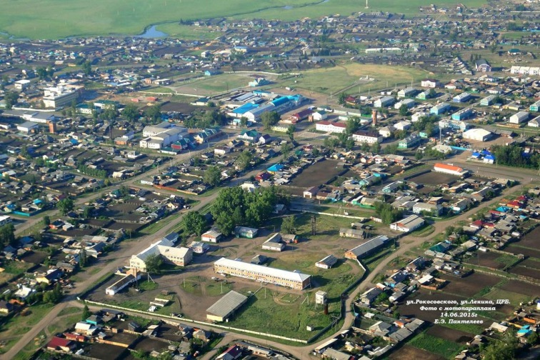
Отчет
Главы
Администрации Заларинского МО
«Жить и работать по совести!»
В.С. Орноев

Slide 2
Анализ собственных доходов за период с 2016-2018 гг.
Основную доходную часть бюджета поселения по налоговым доходам составляют: налог на доходы физических лиц, налог на имущество физических лиц; земельный налог; налоги на товары (акцизы).
Основная причина роста поступлений собственных доходов в 2018 году по сравнению с 2016 и 2017 годами. заключается в том, что в бюджет поселения увеличилось поступление от оказания платных услуг, аренды имущества и земли, продажа земли, НДФЛ ( за счет увеличения з/п до минимального размера оплаты труда)
Notes:
поселению на 17%

Slide 3
Анализ безвозмездных поступлений за период с 2016-2018 гг.
Объем субвенций в течении трех лет практически не менялся.
Размер дотации на выравнивание бюджетной обеспеченности по сравнению с 2016 годом увеличился на 238 тыс. рублей, а в сравнении с 2017 годом в 3 раза, в связи с увеличением доходного потенциала муниципального образования.
Большую часть в структуре безвозмездных поступлений занимают субсидии из областного бюджета. В 2018 году по сравнению с 2016 годом объем поступлений увеличился на 14%, а в сравнении с 2017 годом снизился в 3 раза, в связи с со строительством в 2017 году крупных объектов социальной и коммунальной инфраструктуры.
Notes:
поселению на 17%

Slide 4
Поступления земельного налога с физ. лиц
Поступления земельного налога с организаций

Slide 5
Поступления налога на имущество с физических лиц в бюджеты городских поселений (тыс.руб.)

Slide 6
Поступление дотации на выравнивание из бюджета района в бюджеты городских и сельских поселений

Slide 7
Анализ расходов Заларинского МО за период с 2016-2018 гг.
Notes:
поселению на 17%

Slide 8
Анализ расходов Заларинского МО за период с 2016-2018 гг.
Содержание администрации в 2018 году составило в сумме 14586,3 тыс. рублей. За период 2016-2018 года расходы уменьшились на 4% при этом доходы бюджета Заларинского МО увеличились на 14,86 %, что составляет 13474,36 тыс. рублей, а средняя заработная плата в 2018 году по сравнению с 2016 годом сократилась на 16,69%.
Расходы ВУС за период 2016-2018 годов остались на прежнем уровне.
Расходы дорожного хозяйства;
- в 2016 году составили 8481 тыс. руб., в том числе оплата за разработку и экспертизу ПСД строительство путепровода через железную дорогу;
- в 2017 году составили 52573 тыс. руб., в том числе капитальный ремонт автомобильной дороги по ул. Первомайская;
- в 2018 году составили 5019,8 тыс. руб., за счет поступлений акцизов от ГСМ.
Расходы ЖКХ :
- в 2016 году составили 18829 тыс. руб.;
- в 2017 году составили 4104,7 тыс. руб., без привлечения областных средств;
- в 2018 году составили 17827,5 тыс. руб., в том числе ремонт котельной РПС и приобретение материалов для капитального ремонта сетей тепло-водоснабжения;
Notes:
поселению на 17%

Slide 9
Анализ расходов Заларинского МО за период с 2016-2018 гг.
Расходы на капитальное строительство:
- в 2016 году составили 34645 тыс. руб., в том числе строительство блочно-модульной котельной мкр. ЗМЗ;
- в 2017 году составили 128133,5 тыс. руб., в том числе строительство теплотрассы в мкр. ЗМЗ , дома культуры «Современник» и завершение строительство блочно-модульной котельной;
- в 2018 году составили 27288,5 тыс. руб., в том числе строительство МФП и водопровода мкр. «Заря».
Расходы на благоустройство :
- в 2016 году составили 3189 тыс. руб.;
- в 2017 году составили 9116,7 тыс. руб.;
- в 2018 году составили 21546 тыс. руб., в том числе благоустройство дворовых и общественных территорий;
Расходы на содержание МБМУ ИКЦ «Современник» за период 2016-2018 годов ежегодно увеличивались в связи с ростом средней заработной платы работникам культуры согласно указу президента.
Notes:
поселению на 17%

Slide 10
Анализ расходов Заларинского МО
Notes:
поселению на 17%

Slide 13
Заларинское МО в 2018 году принимало участие в 5 программах с участием федерального и областного финансирования в сумме 53333,7 тыс. рублей: 1. ГП Иркутской области «Развитие жилищно- коммунального хозяйства Иркутской области» на 2014-2018 гг. подпрограммы «Модернизация объектов коммунальной инфраструктуры Иркутской области» на 2014-2018 гг.» ; 2. ГП Иркутской области «Развитие сельского хозяйства и регулирование рынков сельскохозяйственной продукции, сырья и продовольствия» на 2014-2020 гг. подпрограммы «Устойчивое развитие сельских территорий Иркутской области на 2014-2020 гг.: 3. ГП Иркутской области «Экономическое развитие и инновационная экономика» на 2015-2020 гг. подпрограммы «Государственная политика в сфере экономического развития Иркутской области на 2015-2020 гг. на реализацию мероприятий перечня проектов «народных инициатив» 4. ГП Иркутской области «Развитие жилищно-коммунального хозяйства Иркутской области» на 2014-2020 годы, подпрограммы «Чистая вода» на 2014-2020 годы ; 5. Приоритетный проект «Формирование комфортной городской среды Иркутской области» на благоустройство дворовых и общественных территорий

Slide 14
В 2018 году в рамках ГП Иркутской области «Развитие жилищно- коммунального хозяйства Иркутской области» на 2014-2020 гг. подпрограммы «Модернизация объектов коммунальной инфраструктуры Иркутской области» на 2014-2020 гг.» проведен капитальный ремонт140 метров инженерных сетей на территории Заларинской районной больницы на сумму 890 тыс. руб, из них областной бюджет 801,0 тыс. руб., местный бюджет 89,0 тыс. руб. Проложена новая теплотрасса до здания детской консультации и здания аптеки №14, произведен капитальный ремонт теплотрассы до здания терапевтического отделения. На приобретение материалов для капитального ремонта инженерных сетей затрачено 3388,53 тыс. руб., из них областного бюджета 3049,68 тыс. руб., местный бюджет 338,85 тыс. руб. Отремонтирован водовод по ул. Аверченко, ул. Российская, ул. Мызгина, ул.Чкалова. Оставшиеся материалы в 2019 году планируется использовать для капитального ремонта инженерных сетей по пер. Матросова и присоединения д/с «Малыш». На капитальный ремонт котельную РПС затрачено 5128,57 тыс. руб., из них областной бюджет 4615,71 тыс. руб., местный бюджет 512,85 тыс. руб.

Slide 16
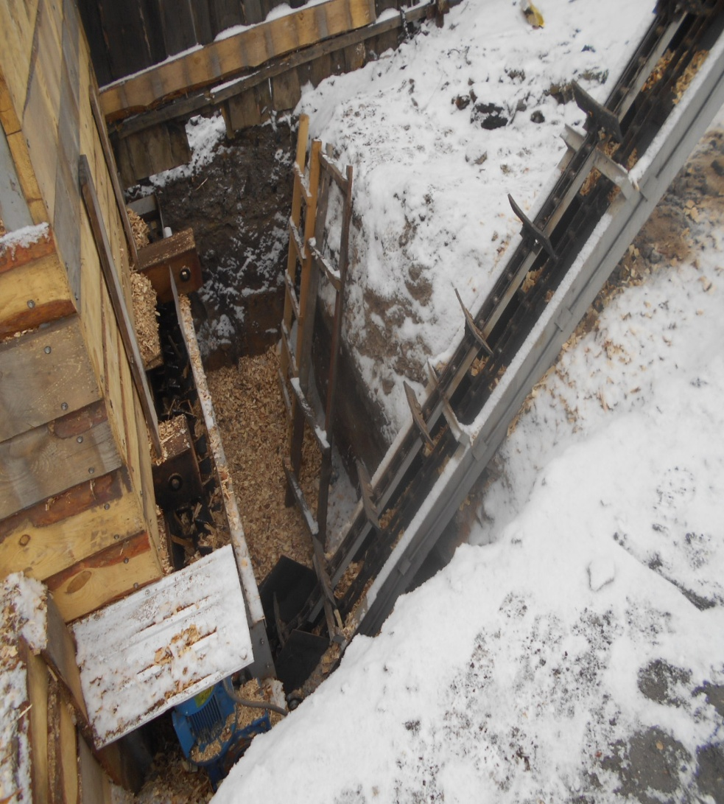
В результате капитального ремонта котельной РПС был установлен котел марки АКМ1,2 мВт, который работает на древесном топливе.

Slide 17
По ГП Иркутской области «Развитие жилищно-коммунального хозяйства Иркутской области» на 2014-2020 годы, подпрограммы «Чистая вода» на 2014-2020 годы выполнено устройство водоподготовки на водозаборе мкр. Солнечный, Московский и Заря на сумму 1038,42 тыс. руб., из них областной бюджет 934,55 тыс. руб., местный бюджет 103,87 тыс. руб., что улучшило качество вводы.

Slide 19
По ГП Иркутской области «Развитие сельского хозяйства и регулирование рынков сельскохозяйственной продукции, сырья и продовольствия» на 2014-2020 гг. подпрограммы «Устойчивое развитие сельских территорий Иркутской области на 2014-2020 гг» выполнено строительство локального водопровода мкр. Заря в рп. Залари протяженностью 5,78 км. на сумму 25713,5 тыс. руб., их них федерального бюджета 18282,3 тыс. руб., областного бюджета 4859,8 тыс. руб., местного бюджета 2571,4 тыс. руб.

Slide 22
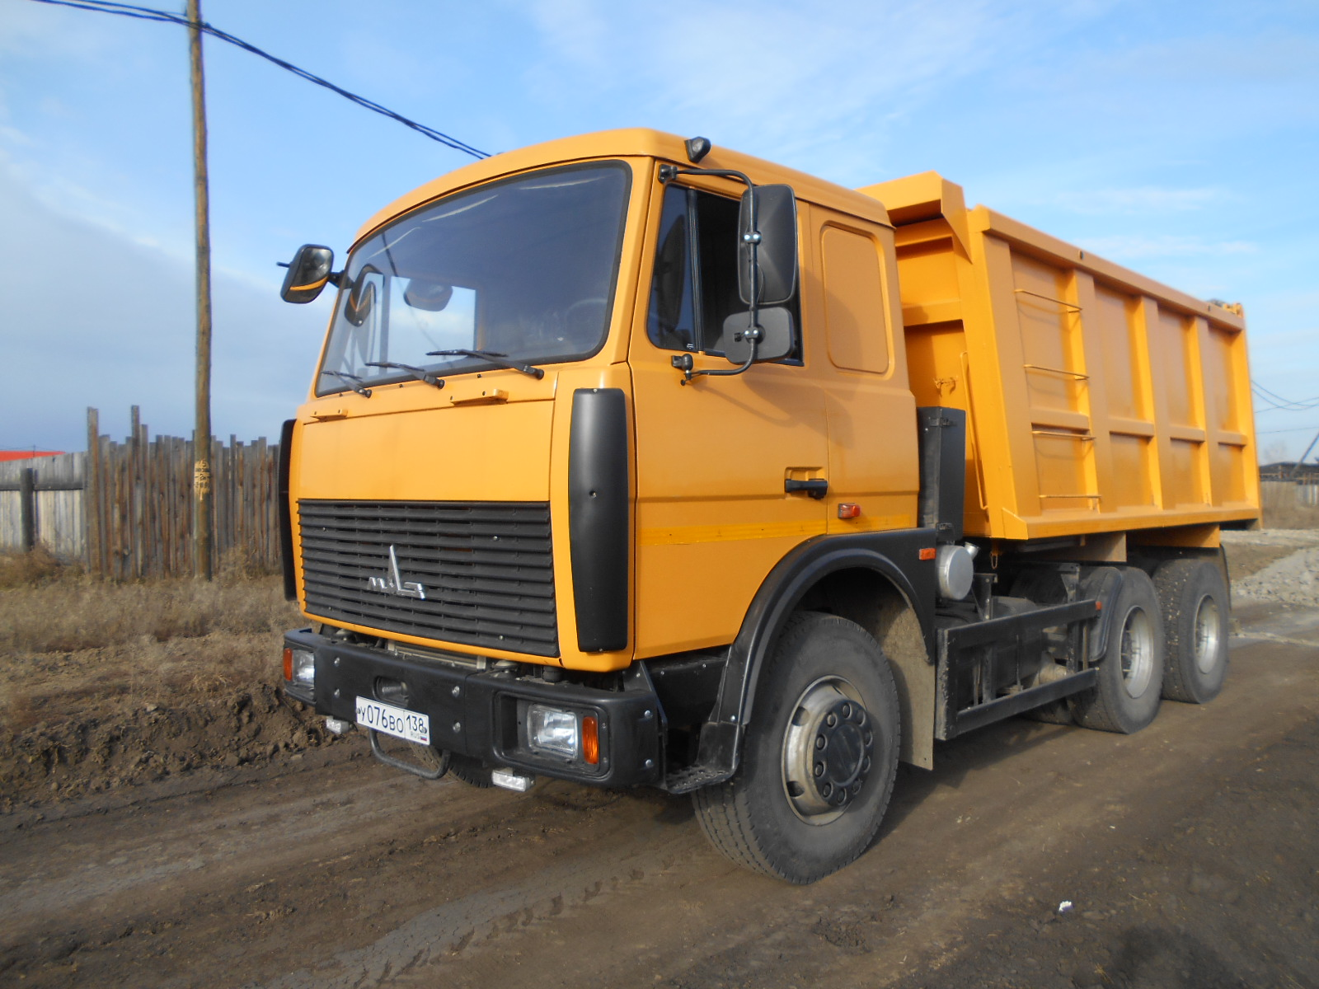
В рамках ГП Иркутской области «Экономическое развитие и инновационная экономика» на 2015-2020 гг. подпрограммы «Государственная политика в сфере экономического развития Иркутской области на 2015-2020 гг.» на реализацию мероприятий перечня проектов народных инициатив для благоустройства территории и ремонта дорог в 2018 году приобретен грузовой автомобиль самосвал МАЗ–КУПАВА 673105

Slide 23
В рамках проекта «Формирования комфортной городской среды» в 2018 году Заларинским муниципальным образованием выполнены работы по благоустройству дворовых территорий на сумму 6071,28 тыс. руб., из них федеральный бюджет 4223,65 тыс. руб., областной бюджет 1662,74 тыс. руб., местный бюджет 184,87 тыс. руб. улицы Заводская, Рабочая. С помощью трудового участия жителей была осуществлена уборка территории и высадка деревьев для озеленения.

Slide 25
улица Ленина 59, 59А

Slide 27
Благоустройство Общественной территории мкр. ЗМЗ «Парк» проведено на сумму 4227,869 тыс. руб., из них федеральный бюджет 2941,335 тыс. руб., областной бюджет 1157,874 тыс. руб., местный бюджет 128,66 тыс. руб.

Slide 28
По ГП Иркутской области «Развитие сельского хозяйства и регулирование рынков сельскохозяйственной продукции, сырья и продовольствия» на 2014-2020 гг. подпрограммы «Устойчивое развитие сельских территорий Иркутской области на 2014-2020 гг по МК № Ф.2018.234977 с ООО «СИБРЕГИОНСТРОЙ» на сумму 2 728 ,9 тыс. руб. За счет областного бюджета 2 592, 5тыс. руб. за счет местного бюджета 136,4 тыс. руб. построена МФП на ул. Зеленая 2Г.

Slide 30
Завершено строительство хоккейного корта на сумму 4 099,0 тыс. руб. за счет областного бюджета 3 894,05 тыс. руб., за счет местного бюджета 204,95тыс. руб. по ул. Матросова 3Л

Slide 32
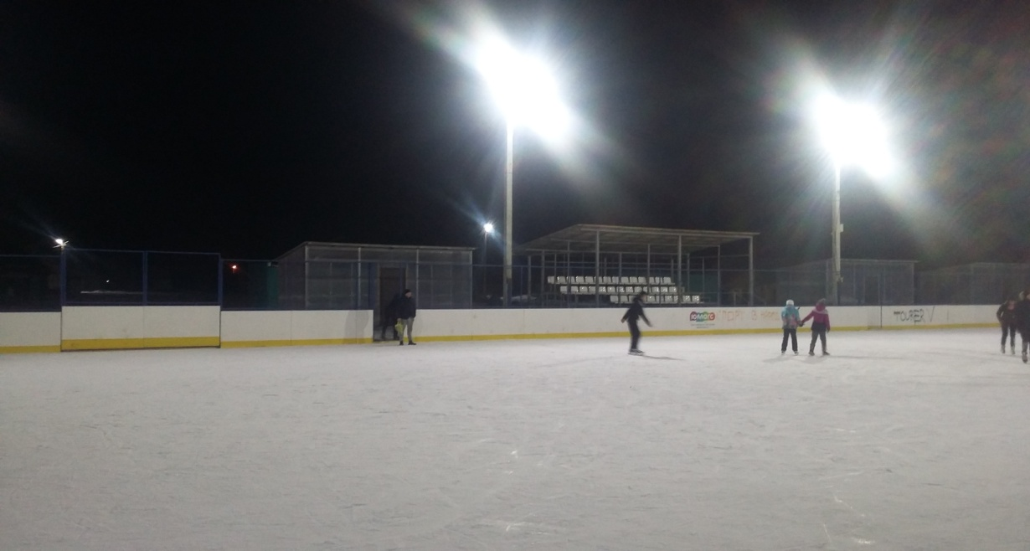

Slide 33
За счет взносов в фонд капитального ремонта многоквартирных домов Иркутской области проведен капитальный ремонт фасадов домов в рп. Залари, ул. Площадь Строителей №1, №3, №5. В 2019 году планируется ремонт домов ул. Российская д.2, д.4 и ул. Лазо д.16.
В 2018 году был проведен ремонт отопления (замена радиаторов и трубы ) в муниципальном жилье на сумму 61,5 тыс. рублей по ул. Российская 7 кв1 , ул. Лазо 8 кв19 , за счет средств от уплаты социального найма.
В планах на 2019 год замена окон в квартирах по ул. Российская д.1 кв.10, ул. Луначарского д.6 кв.10, пл. Строителей д.1 кв.10
С 01.04.2018 года многоквартирные дома перешли на непосредственный способ управления и оплачивают услуги отопления и водоснабжения, водоотведения на прямую ресурсоснабжающим организациям. Содержанием и ремонтом МКД по прежнему занимается ООО «УК Гарант».
В 2018 году в 2-х МКД установили приборы учета тепловой энергии в рамках мероприятия по энергосбережению и повышению энергетической эффективности на территории Иркутской области. В 2019 году планируется установить еще в 22 МКД, где софинансирование в размере 75% за счет областных средств и 25% за счет собственников жилья.

Slide 34
На территории Заларинского муниципального образования имеются объекты коммунальной инфраструктуры: 5 угольных котельных, которые отапливают 54 многоквартирных дома площадью 39,8 тыс. кв. м., 8 объектов социальной сферы; Водозаборных скважин всего -19; очистные сооружения канализации За счет бюджета Заларинского МО проводились работы по замене глубинных насосов по адресу пер. Кооперативный, пер. Школьный, ул. Заводская, ул. Московская, ул. Российская. Так же проведена работа по бурению дополнительной скважины на ул. Московская 2В на сумму 245 тыс. руб. Подключена насосная станция на водонапорной башне «Центральная» для повышения давления в системе водоснабжения ул. Российская и ул. Чкалова. На водонапорной башне ДПМК смонтирован колодец, насосная станция будет установлена в 2019 году. Капитальный ремонт инженерных сетей от гаража ЗМЗ до ул. Куйбышева д.21, от в/н башни ДПМК по ул. Буденного 21, от котельной ЗМЗ по ул. Заводская до дома №1, от котельной ЗМЗ по ул. Матросова д.22 . Проведен ремонт летнего водопровода по ул. Рокоссовского 100м., ул. Луначарского 20м., ул. Комсомольская 20м., пл. Строителей 20 м., ул. Ленина 50м., ул. Мызгина 30м., ул. Мичурина 70м., ул. Гвардейская 100м., ул. Крылова 10м., ул. Северная 30м., ул. Гоголя 20м., ул. Карла Маркса 20м., ул Первомайская 410м., ул. Береговая 350м., ул. Восточная 20м., ул. Буденного 10м., ул. Российская 100м., ул. Красина 10м., ул. Свердлова 50м., ул. Заводская 500м., ул. Рабочая 500 м., ул. Матросова 300м., ул. Матросова до ул. Спортивной 120 м., пер. Матросова 300 м., ул. Спортивная 200м., ул. Лазо до ул. Спортивной 800м.

Slide 35
Дорожное хозяйство Заларинского МО . Техническим обслуживанием и благоустройством дорог и прилегающих к ним территорий занимается МКУ «Благоустройство» В 2018 году силами этой организации произведены следующие работы: - Грейдерование и очистка дорог и тротуаров от снежного наката в р.п. Залари ; - Посыпка дорог противогололедным материалом; - Отсыпка дорожного полотна по ул. Орджоникидзе 1236м., ул. Набережная 600м., ул. Дружбы 250 м., пер. Комсомольский 358 м.; - Укрепление обочины по ул. Мызгина 320 м.; - Ямочный ремонт БЦМ по ул. Буденного, ул. Лазо, по улицам автобусного маршрута; - Отсыпка скальным грунтом крупной фракции дорог в мкр. Солнечный, в планах 2019 года продолжение работ по отсыпке мелким щебнем для выравнивание дорожного полотна; - Установка дорожных знаков на ул. Рокоссовского, на подъездных территориях ДС «Малыш» и ДС «Радуга»;

Slide 36
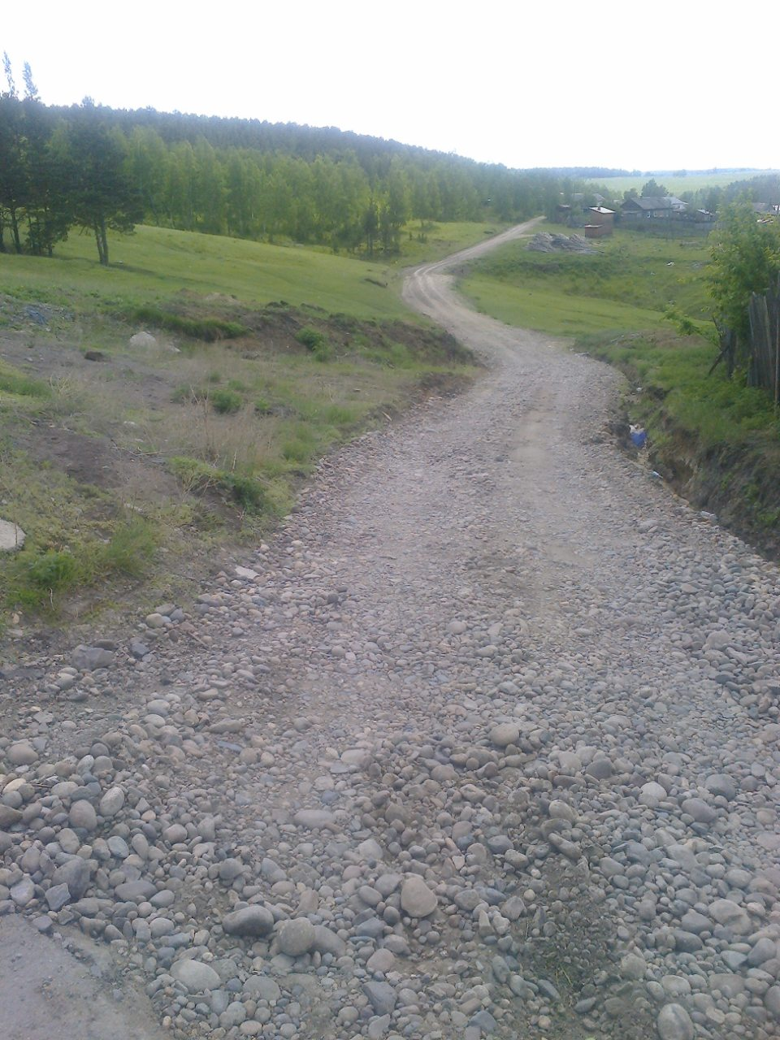
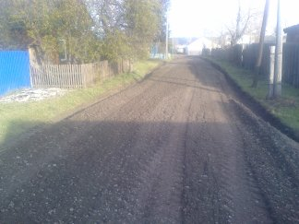
- Ремонт «Лежачих полицейских» на ул. Ленина; - Ремонт и покраска автобусных остановок, заездных карманов, дорожных знаков; - Нанесение дорожной разметки на пешеходных переходах ; - Окашивание придорожных полос ; - Засыпка провалов образовавшихся в результате строительства водоводов мкр. Солнечный и Московский.
Дорога ул. Дружбы (Съезд с ул. Г.Васильева)
Пер. Комсомольский

Slide 37
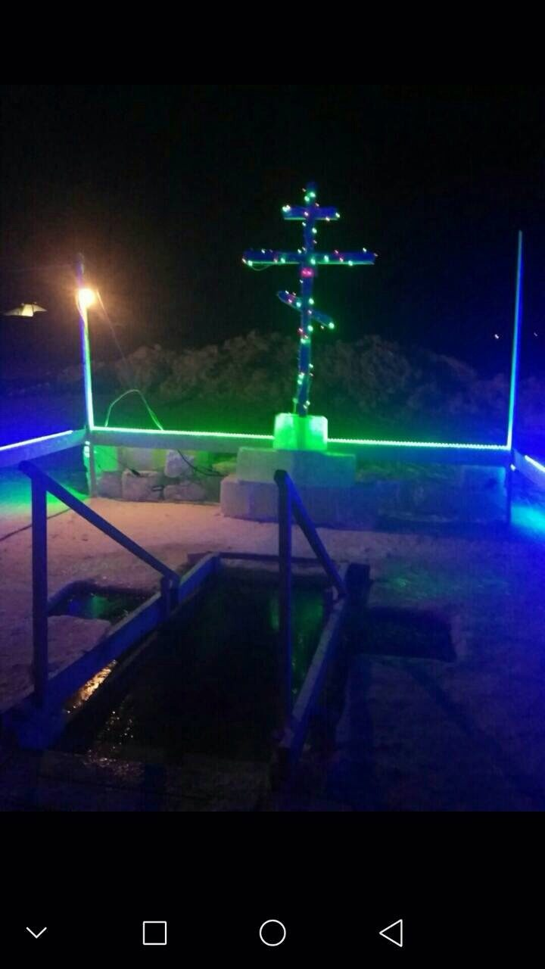
Благоустройство территории Заларинского МО В 2018 году были выполнены работы: - По ремонту уличного освещения по ул. Тимирязева, ул. Лазо, ул. Спортивная, ул. Рабочая, ул. Калинина, ул. Ленина, ул. Сибирская, ул. Карла-Маркса, ул. Чехова, ул. Буденного, ул. Мызгина, ул. Постышева, ул. Чкалова, ул. Российская, ул. Советская 1-я; 2-я;3-я;4-я, ул. Шерагульская, ул. Ваулова, ул. Северная, ул. Пушкина, ул. Кр. Восстания, ул. Лесная, ул. Крылова, ул. Г.Васильева; - Восстановлено уличное освещение по ул. Набережная,ул. Нагорная, ул. Леспромхозовская, ул. Солнечная, ул. Маяковского, ул. Октябрьская, ул. Горького, пер. Комсомольский, ул. Орджоникидзе, перекресток дорог «Залари-Жигалово» и ул. Ленина; - Решен многолетний вопрос по проведению электроснабжения в мкр. Новый; - По очистке улиц и кладбища от мусора. В 2018 году собрано и вывезено 4423,2 м3 твердых коммунальных отходов в том числе МКД-1908 м3, Юр. Лица 665,2 м3, Частный сектор 1850 м3, -по уборке несанкционированных свалок: ул. Первомайская, ул. Г. Васильева, берег реки Заларинка, въезды в п. Залари со стороны с. Троицк и со стороны федеральной трассы, объездная дорога 44 м3; - По подвозу земли для подготовки территорий к озеленению газонной травой; - установка малых архитектурных форм по ул. Ленина 59; - Подготовлено мероприятие православного религиозного праздника «Крещение господне»;

Slide 38
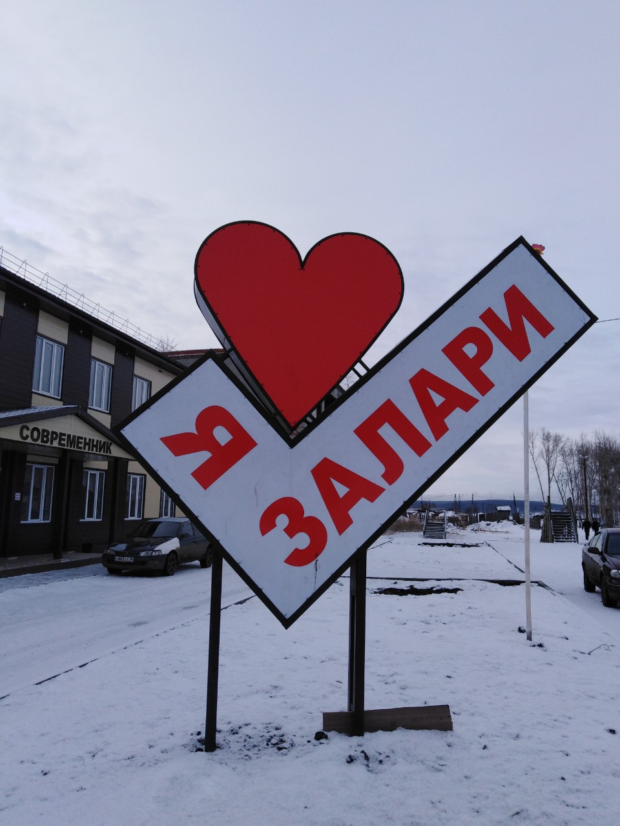
- Установка аншлагов (названий улиц и номеров домов) в мкр. Солнечный; - Созданы защитные противопожарные минерализованные полосы (проведена опашка ), предупреждающие распространение огня при пожарах в мкр. Солнечный, Московский, Лыжная база, б/п Халярты, вокруг болота «Шерагул» и «Балясы»; - Произведена обрезка тополей в количестве 80 шт.; Для благоустройства парка «Памяти» приобретены и посажены голубые ели, отремонтирован летний водопровод для полива насаждений - Для оповещения населения во время чрезвычайных ситуаций приобретена и установлена на здании Администрации МО «Комплексная система экстренного оповещения» на сумму 730,0 тыс. руб.: - По акции «Дерево живи» приобретены голубые ели и высажены на территории ЗСШ №1, д/с «Теремок», д/с Сказка д/с «Радуга», СОШ; - В рамках конкурса социально-значимых проектов приобретены кронштейны с портретами Ветеранов ВОВ и размещены на центральной ул. Ленина; - В рамках конкурса по оценке эффективности деятельности органов местного самоуправления Заларинского района и благоустройства территории приобретена и установлена стелла «Я люблю Залари!» на площади возле ДК «Современник» - проведен отлов собак в количестве 72 шт.; - Составлено протоколов в количестве 66 шт. из них по соблюдению тишины 32 шт., по благоустройству 35 шт.

Slide 39
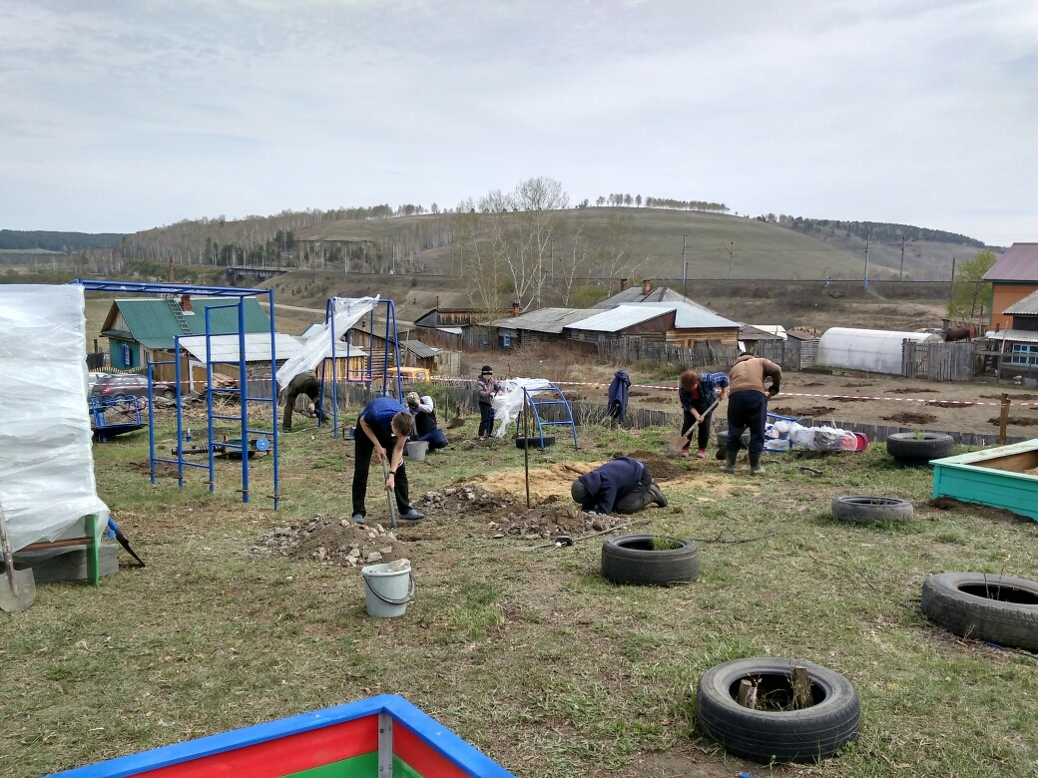
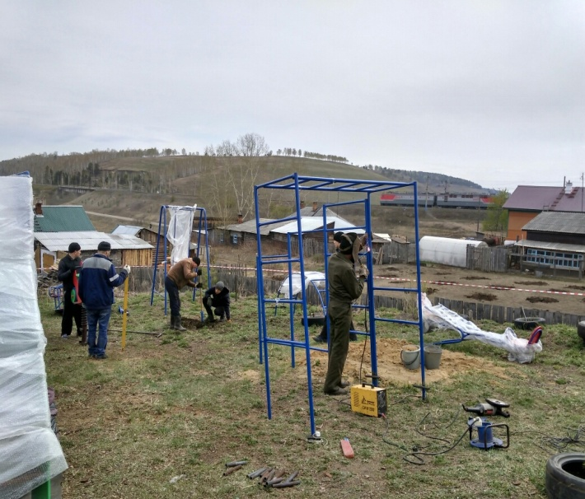
- Приобретены детские игровые площадки, две из них установлены силами жителей по ул. Первомайская, ул. Рабочая. Детская игровая площадка пер. Матросова доукомплектована горкой; -Установлены спортивные тренажеры на придомовой территории ул. Ленина 59,59а; - Переданы на хранение и дальнейшую установку детская игровая площадка и спортивные тренажеры жителям ул. Чехова и детская игровая площадка жителям ул. Новая; Администрация МО планирует передать комплект детской площадки на ул. Спортивную, и принимает заявки от активных жителей на установку детских площадок своими силами.

Slide 40
Мероприятия по земельным отношениям. За 2018 год: - заключено договоров аренды- 76; - заключено договоров купли-продажи- 158; из них количество предоставленных земельных участков на торгах – 4; - поступило заявлений всего – 703. Муниципальный земельный контроль: в отношении юридических лиц: - была проведена 1 плановая проверка, выписано предписание; - 1 внеплановая повторная (нарушение устранено). в отношении физических лиц: - было запланировано 8 проверок, из них проведено 6, выписано 2 предписания; - 2 внеплановых проверки по заявлениям граждан, выписано 2 предписания; - многодетным семьям было предоставлено 7 земельных участков. В настоящее время на земельном учете состоит 114 многодетных семей. - проведено межевание 6 земельных участков для многодетных семей, 4 участка уже выдано; - оформлены 16 земельных участков под квартирами и домами, переданных гражданам по соц. найму. Эти участки будут предоставлены гражданам в аренду. - оформлены земельные участки под 3 котельными, 18 контейнерными площадками, 7 МКД, 33 торговыми местами под нестационарную торговлю, 2 МФП, 2 детскими площадками. - установлены экономически обоснованные коэффициенты различных видов разрешенного использования для земель, государственная собственность на которые не разграничена, применяемые к размеру арендной платы. Земельный участок расположенный по адресу ул. Победы 54В размещен на инвестиционном портале Иркутской области для участия в инвестиционной программе.

Slide 41
РАБОТА С СЕМЬЯМИ И ГРАЖДАНАМИ:
В 2018г. - совместно со специалистами ОСРЦ по оказанию помощи семье и детям, находящимся в трудной жизненной ситуации и общественными Советами, проведено более 70 обследований социально - бытовых условий граждан, проживающих на территории Заларинского МО. - Проведена корректировка и обновление баз данных:
В 2018г. (2017г.) семей поставленных на профилактический учет - 12 (10) , находящихся на социальном обслуживании - 20 (22) семей, из них :
в СОП – 14 семей -58 детей, в ТЖС- 6 семей -12 детей (8).
- 260 (250) детям из социально незащищенных семей и семей льготных категорий вручены социальные подарки;
Проведено – 44 (40) профилактических беседы с лицами, состоящими на профилактическом учете.
Подготовлены документы 7 лучшим семьям, матерям и отцам для участия в мероприятиях и конкурсах поселкового, областного и регионального уровня:

Slide 42
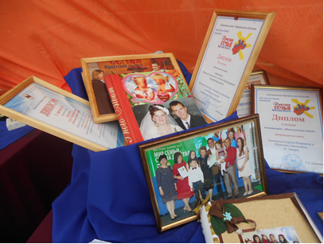
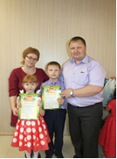
Лучшие семьи, лучшие матери и отцы 2018 года:
Многодетная семья Давыдовых. В 2018 г. активные участники выставки-ярмарки муниципальных образований «Одна земля, одна семья, одна судьба», Олеся Владимировна представлена к чествованию районного уровня на День Матери.
Семья Андроненко (2 детей) - победители номинации «Самая творческая семья» семейного фестиваля, посвященного Дню Отца 2018 года, где диплом «Лучшего папы» был вручен главе семьи - Николаю Александровичу, а Нина Владимировна - талантливая классная мама учеников ЗСОШ № 2, возглавляющая литературное объединение «Лира», один из соавторов сборника «Стихи, рожденные любовью», вышедшего под эгидой литобъединения «Зеленая лампа» в печать в 2018 году представлена к чествованию районного уровня на День Матери.

Slide 43
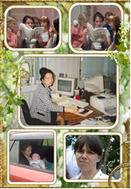
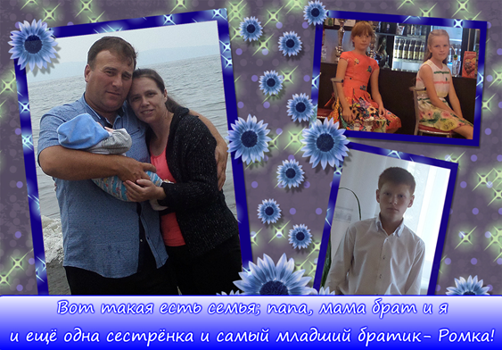
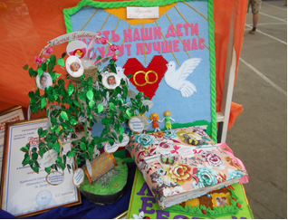
СЕМЬЯ ГЛЕБОВЫХ – активные участники мероприятий поселка; ПРИЗЕРЫ областного конкурса Почетная семья Иркутской области 2018 г. - и направлены на всероссийский конкурс в г. Москва «Семья года» в номинации «Сельская семья»

Slide 44
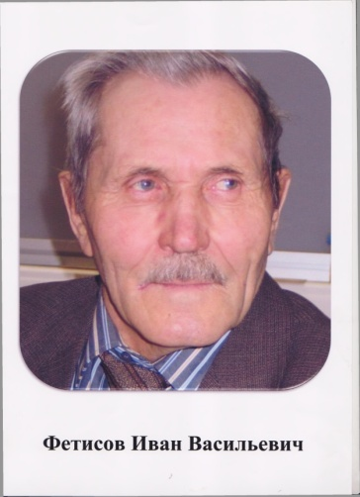
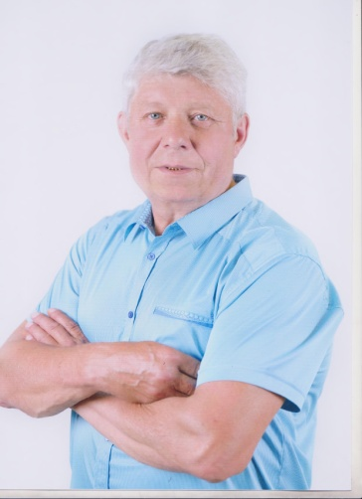
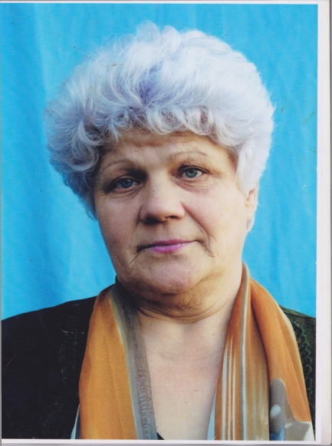
ПОЧЕТНЫЕ ГРАЖДАНЕ:
В 2018 году в здании администрации Заларинского МО впервые появился стенд для Почетных граждан п. Залари, на котором представлена информация по 17 почетным гражданам поселка, где 10 граждан из книги почета 1987-1989гг, из них в живых:
Смирнова А.Ф. - «Почетный гражданин п. Залари» 1989г.
С 2011 года после долгого забвения со времен 1989г. вновь стали присваиваться звания «Почетный гражданин п. Залари». За этот период звания были присвоены:
В 2011г. - Елохину В.М.
В 2016г. - Мазитовой Р.А.
В 2017г. - Бережных Л.М.
В 2018г - Усцову Н.Г. ;
Васильевой Г.Г. ;
Фетисову И.В.
(посмертно)

Slide 45
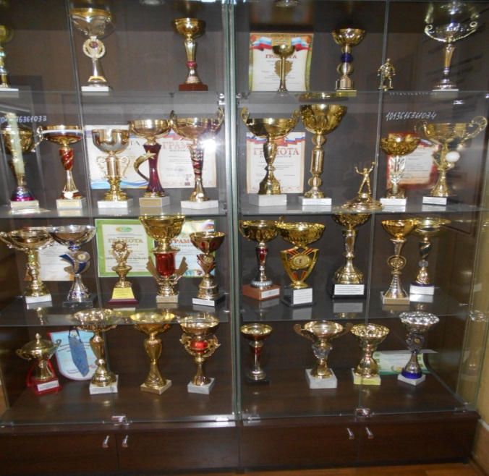
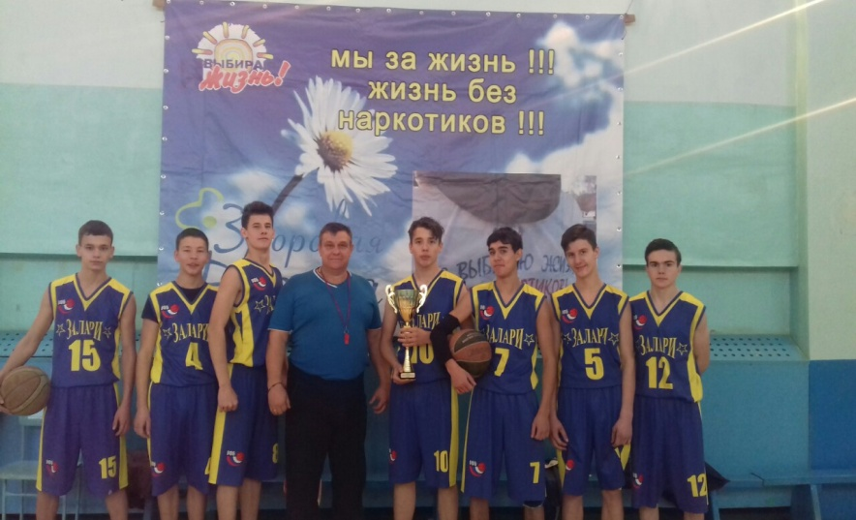
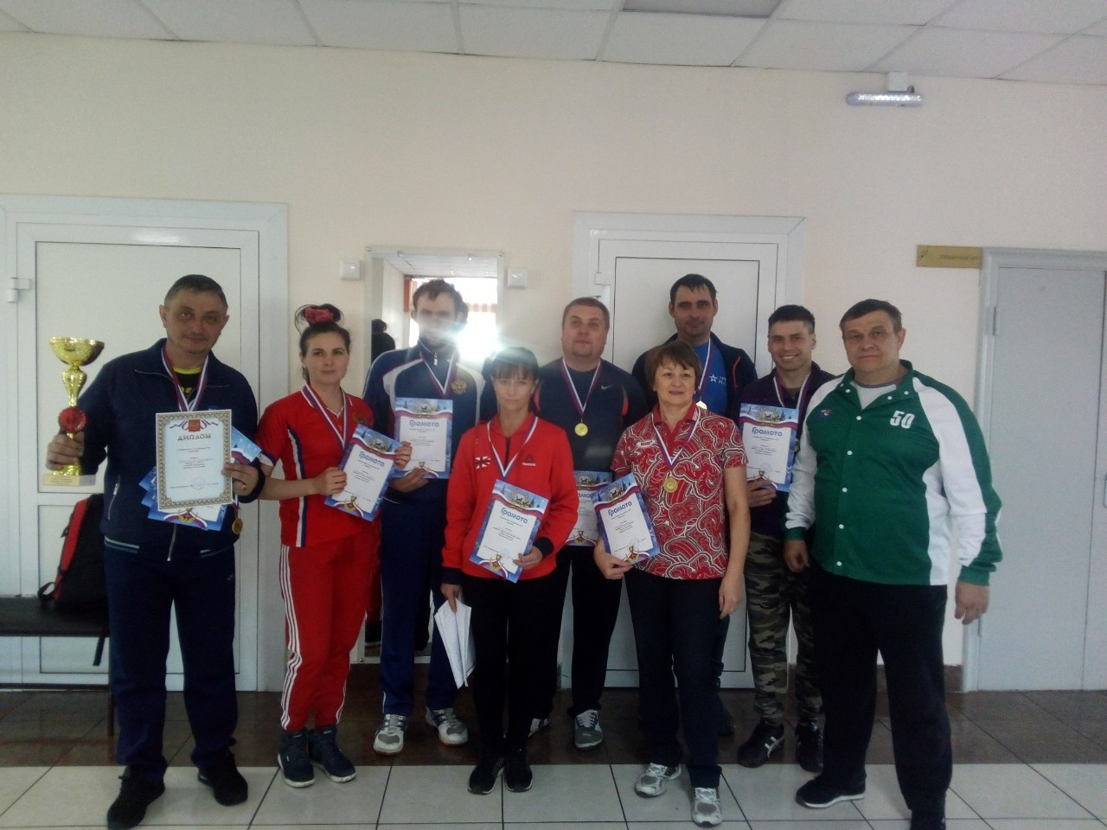
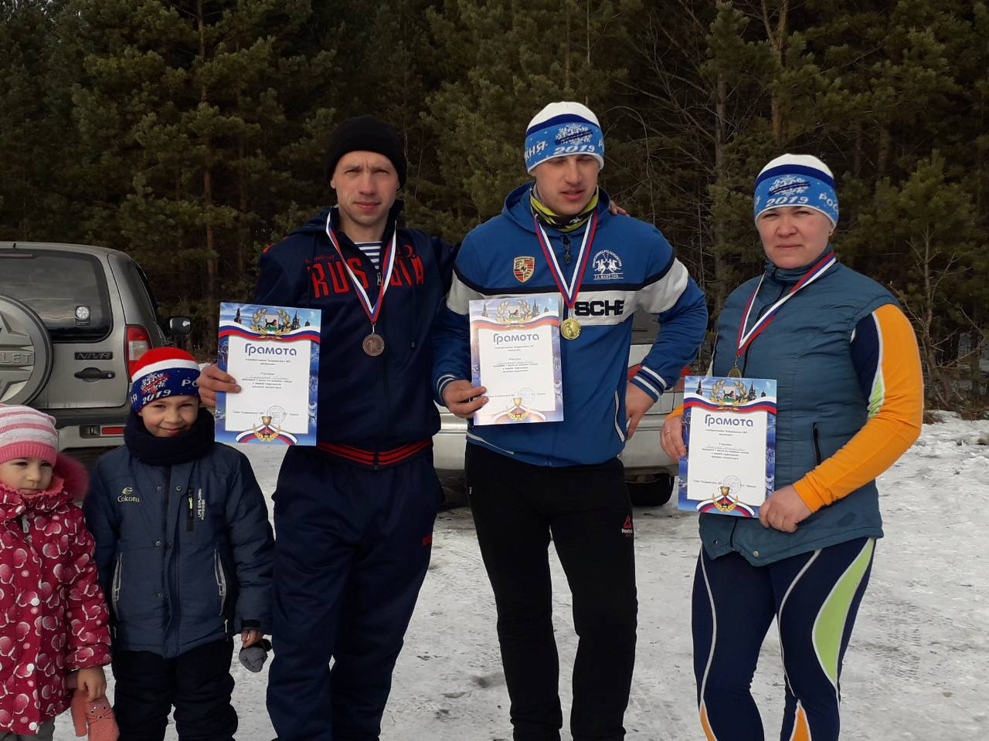
Физическая культура и спорт
Большое внимание в поселении уделяется развитию физической культуры и спорта.
Спортсмены рп. Залари участвуют во всех соревнованиях районного и областного уровня,
ежегодно занимают призовые места. Рп. Залари является многократным призером зимних и
летних сельских спортивных игр Заларинского района, победителем соревнований по футболу,
хоккею с мячом, волейболу, перетягиванию канатов, баскетболу, шахматам, шашкам
и других видов спорта. В 2018 году силами Администрации Заларинского МО
были проведены спортивные мероприятия , например:
Открытие «Хоккейного корта» в мкр. ЗМЗ;
Первенство поселка по САМБО;
Турнир по баскетболу «Спортсмены Прибайкалья против
наркотиков»
Спартакиада среди трудовых коллективов. В которой
принимали участие : ПСЧ-17, ОГБУ СО СРЦН, ОГБУЗ ,
ЦЭС, Комитет по образованию, Отдел полиции и
Администрация Заларинский район

Slide 46
Охрану общественного порядка в п. Залари осуществляет ДНД «ЗАРЯ»
По ПДН 5.35 КОАП РФ произошло увеличение составлений протоколов по привлечению к административной ответственности на 5.4% 20.21. КОАП РФ появление в общественных местах в алкогольном опьянении на 40,4% снизилось 20.20 КОАП РФ Употребление алкоголя в общественных местах снизилось на 45.8% 14.16 КОАП РФ Нарушение продажи этилового спирта увеличилось составления протоколов на 14.3%

Slide 47
В ДНД «Заря» задействовано 29 человек. За указанный период было дано 2 статьи в местную газету.
Проведено 2 рейда по лесным массивам Заларинского района в целях выявления и пресечения преступлений, предусмотренных ст. 260 УК РФ.: Незаконная порубка. Проведено профилактических рейдов в жилом секторе -53, проверка подучетных лиц- 21 человек, 2 рейдовые комиссионные проверки по выявлению злостных неплательщиков за услуги ЖКХ. Осуществлялась охрана общественного порядка при проведении поселковых мероприятий, такие как празднование: Новый год, день победы, день Заларей, день знаний. Задержано лиц совершивших административные правонарушения 26 человек. При патрулировании жилого сектора п. Залари проводились профилактические беседы около - 50. Совместно с ГУФСИН проверено 15 условно осужденных. Совместно с сотрудниками ГУ МВД России по Иркутской области осуществлялось тестирование граждан п. Залари. Осуществлялся выезд по поиску без вести пропавшего н/л в п. Залари, позже найденного живым. Дано две информации в ОПДН МО МВД России «Заларинский» по адресам сборищ н/л.Составлено протоколов за административные правонарушения - 49:
- ст. 5.35 -14 ненадлежащее исполнение родительских обязанностей. Направлены для принятия решения на КДН.
- ст. 14.17 ч.1- 9 незаконный оборот алкогольной продукции (3 в производстве, 1-штраф 10000, 1 штраф 15000р).
- ст.20.21 – 26 нахождение в общественном месте в состоянии алкогольного опьянения (штраф 1500р).
Проведено проверок по заявлениям граждан - 15.

Slide 48
СПОНСОРСКАЯ ПОМОЩЬ
Помощь спонсоров в подготовке и проведении мероприятий в 2018г.:
Перегудов С.П. – 3000р. –при проведении семейного фестиваля ко Дню Отца
Шаманов А.В. – предоставление выставочных экспонатов на День Поселка в рамках фестиваля «Мы разные! Мы вместе!».
Непокрытовы А.П.и М.Н. – формирование и предоставление долгожителям из ветеранов ВОВ и детей войны «Подарков к чаю» в кол-ве 25шт. На 10 тыс. руб. ко дню Пожилого человека.
Саблин Е.П., Шульгин М.Г., - 70 тыс. руб. – на чемпионат Европы для Александра Каптурова.

Slide 49
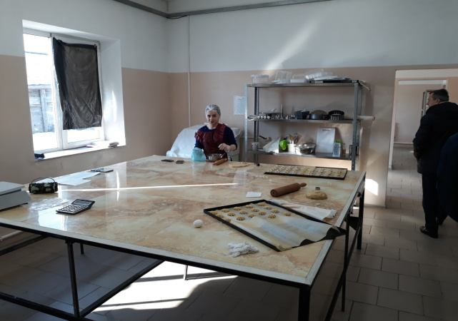
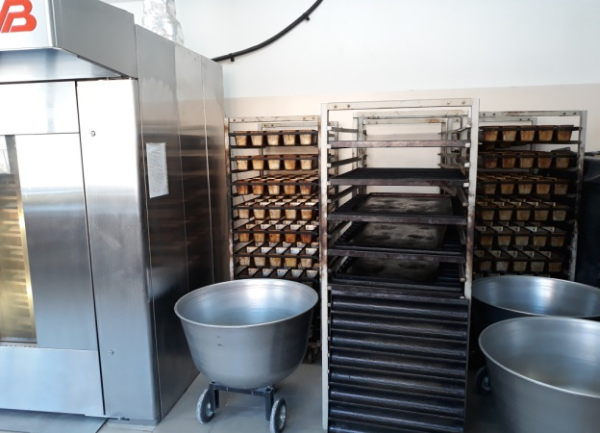
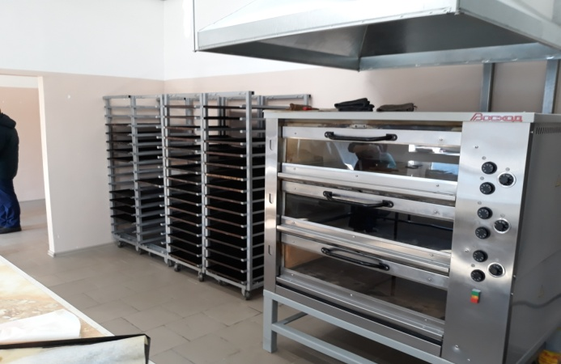
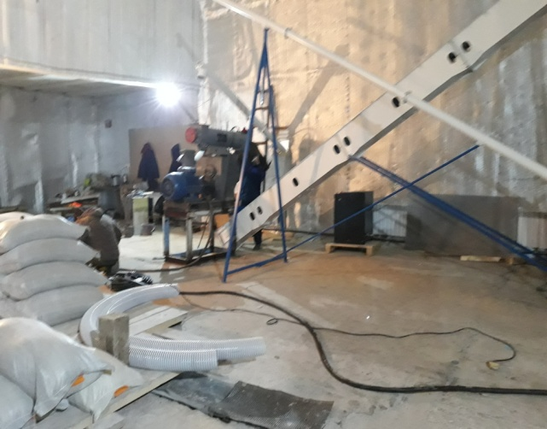
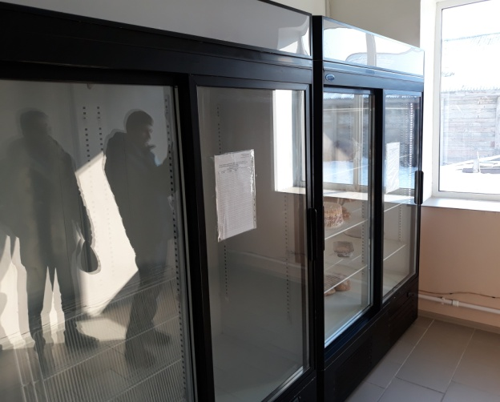
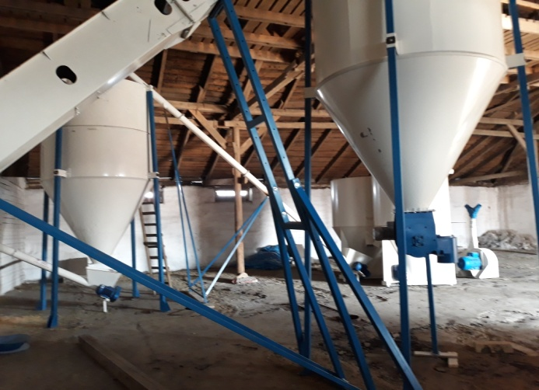
Положительные моменты Заларинского МО и планы на 2019 год.
В п. Залари продолжает развиваться предприятие СПК ХПП «Заларинский» под руководством А.Ю. Каширцева с численностью 34 человека. В 2018 году на базе предприятие было введена в работу пекарня с производительностью 1300 булок хлеба в смену. На производство хлеба используется собственная мука. На мельнице устроено 5 человек. Так же планируется открытие комбикормового цеха производительностью 60 тон в сутки гранулированного комбикорма. В результате будет создано еще 5 рабочих мест. Хлебо-булочную и кондитерскую продукцию можно приобрести в наших магазинах.

Slide 50
В 2019 году планируется:
1.Ремонт автомобильных дорог:
- Отсыпка щебнем ул. Набережная протяженностью 300 м.;
- Отсыпка щебнем и нарезка кюветов ул. Тимирязева 1054 м.;
- Отсыпка щебнем, нарезка кюветов и установка трубы ул. Луговая 370 м.;
- Отсыпка щебнем и нарезка кюветов ул. Свердлова 901 м.;
- Отсыпка щебнем ул. Пионерская 540 м.;
- Отсыпка скальником ул. Московская 277 м.;
- Отсыпка ул. Илганская 300 м.;
- Отсыпка Ул. Кр. Восстания 390 м.;
2. Строительство МФП ул. Матросова 3л на сумму 3789,6 тыс. руб.;
3. Прохождение экспертизы и подготовка заявки к строительству
автомобильной дороги ул. Зеленая на 2020 год;
4. Экспертиза ПСД строительства водовода «мкр. ЗМЗ-Целинстрой»;
5. Капит. ремонт канализац. сетей мкр. ЗМЗ на сумму 24795,4 тыс. руб. ;
6. Капит. ремонт тепловых сетей котельной МПМК на сумму 3940 тыс. руб.;
7. Благоустройство общественной территории «Центральный Парк» и
благоустройство дворовой территории ул. Аверченко д.7;
8. Приобретение по народным инициативам : автомобиля ГАЗ-3309(Мусоровоз),
надувного батута, «лежачих полицейских».

Slide 51
9. Разработка и экспертиза ПСД строительство ФОК;
10. Разработка и экспертиза ПСД капитального ремонта ул. Карла Маркса, ул. Кедровая и ул. Евстратенко;
11. Проектирование ПСД по капитальному ремонту тепловых сетей ул. Чкалова, ул. Матросова;
12. Приступили к проектированию строительства локальных сетей водопровода «мкр. Центральный», через разработку ТЭО и вступление в программу «Чистая вода» и выделение денежных средств на ПСД;
13. Подготовлена документация и подана заявка для вступления в программу «Чистая вода» для разработки ПСД строительства КОС;
14. Разработка ПСД строительство МФП ул. Пионерская, ул. Луначарского;
15. Разработка документации на благоустройство дворовой территории
ул. Луначарского; ул. Матросова.
16. Разработка документации на благоустройство общественной территории
парка «Памяти»;
В рамках программы «Развитие домов культуры» в 2019 году планируется
приобретение одежды сцены для дома культуры «Современник» на сумму 2524,5 тыс. руб.;
Проектирование котельной ДПМК, прохождение экспертизы и подачи заявке
в программу подпрограммы «Модернизация объектов коммунальной инфраструктуры Иркутской области» на 2014-2020 гг.»

Slide 52
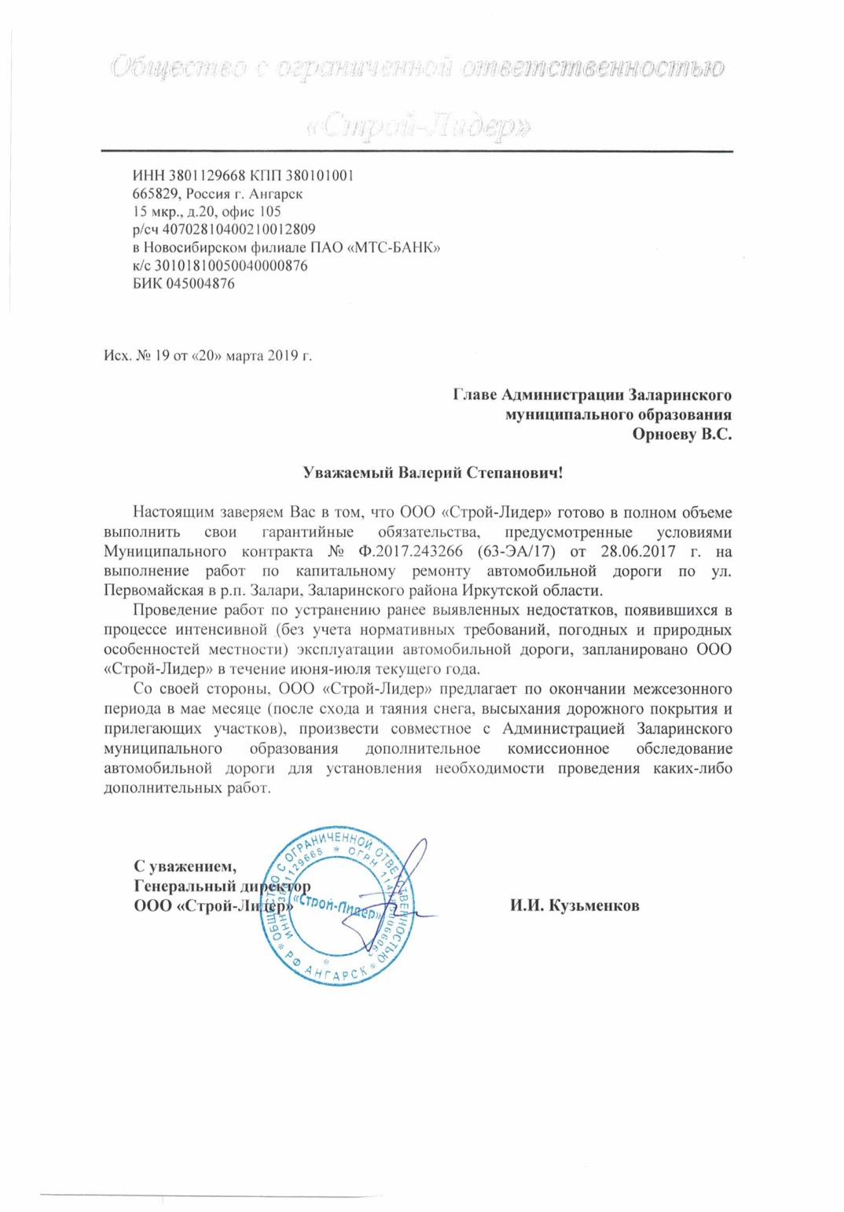
Самые большие разочарования 2018 года:
По ул. Первомайской произошло разрушение асфальтового покрытия. Подрядчиком был снят весь асфальт, сделана выемка дорожной одежды в тех местах, где образовались пучины, провалы. Подрядчиком завезены новые материалы: щебень фракции 40-20 и отсев 10-20. Уложены и прикатаны катком. В настоящее время основание дороги должно оттаять, после чего подрядчиком будет принято дальнейшее решение по ремонту. Подрядчиком даны гарантийные обязательства , что асфальтирование запланировано на июнь-июль 2019 года.
отрицательное заключение экспертизы по строительству локальных сетей водопровода мкр. ЗМЗ, Целинстрой и ул. Советские.

Slide 53
Отчет о работе МБМУК «ИКЦ «Современник»» за 2018 год

Slide 54
Главное событие года - Открытие дома культуры!!!

Slide 55
Сравнительная таблица показателей
2017
10 - творческих работников
238 - проведенных мероприятий
33649 – посетителя
7 - клубных формирований
74 - участников клубных формирований
275800 – выполнение платных услуг
2018
10 - творческих работников
268 - проведенных мероприятий
34652 – посетителя
10 - клубных формирований
128 - участников клубных формирований
424000 - выполнение платных услуг

Slide 56
СРАВНИТЕЛЬНАЯ ТАБЛИЦА

Slide 57
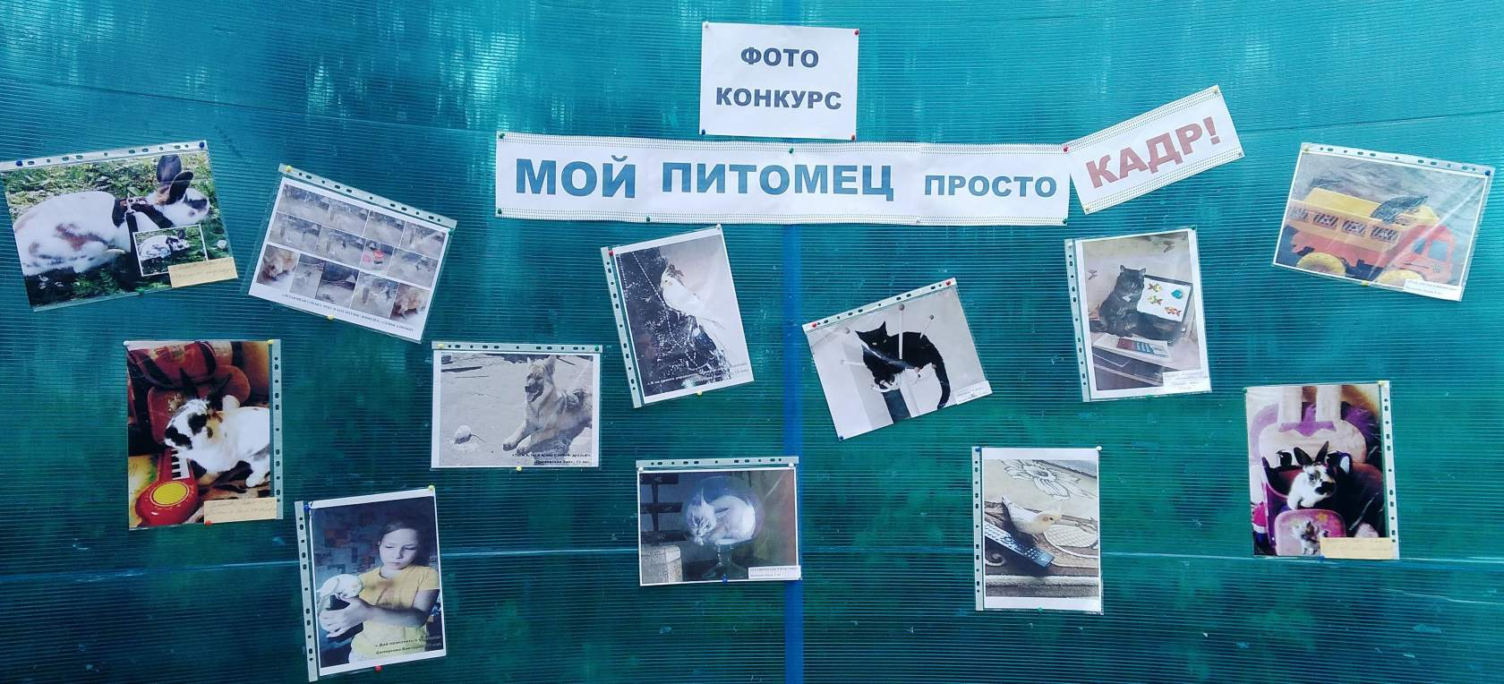
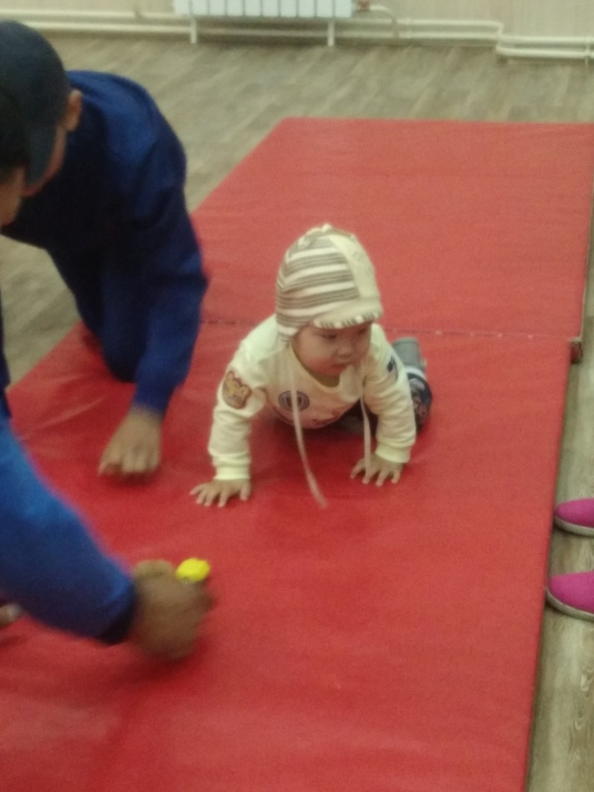
Детские мероприятия - 61
ТРАДИЦИОННЫЕ
ИННОВАЦИОННЫЕ
Игровая программа «День защиты детей»
Забег в ползунках
Шедевр из песка
Квест
Новогодние театрализованные мероприятия
Фото конкурс
«Мой питомец просто кадр!»

Slide 58
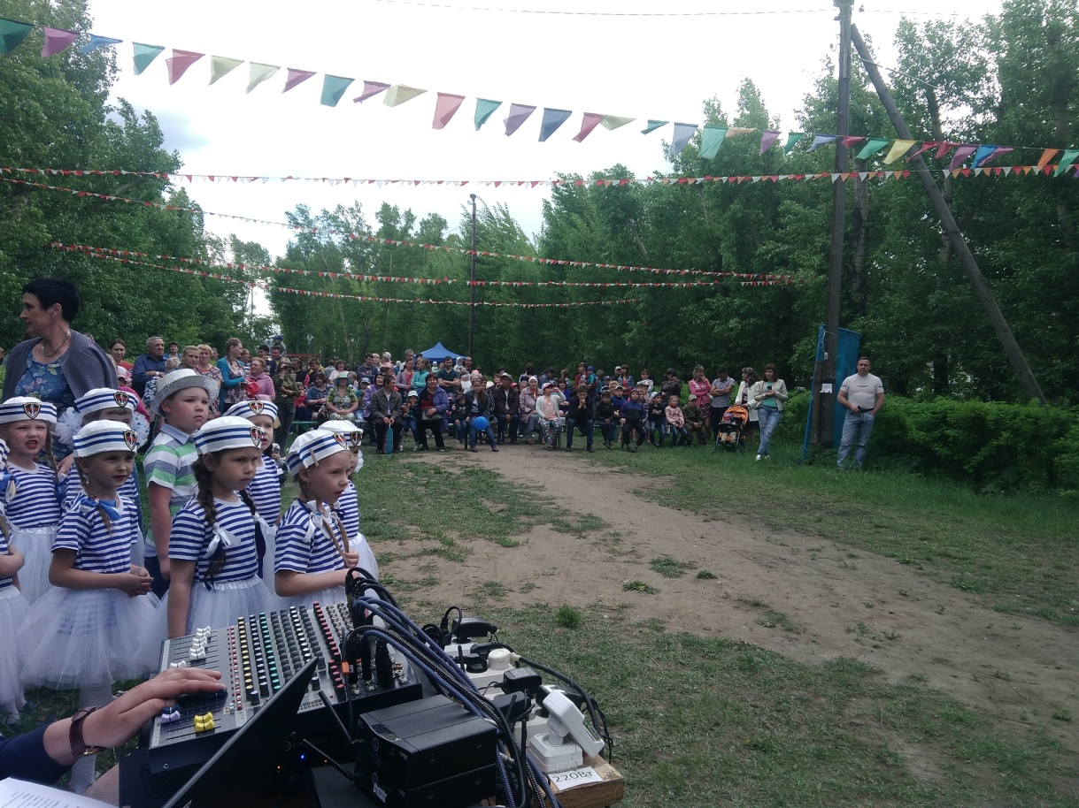
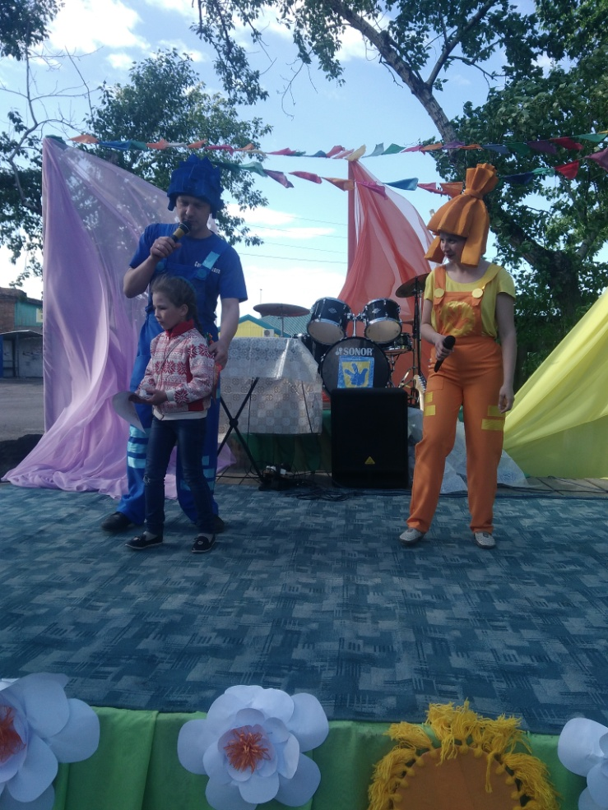

Slide 59
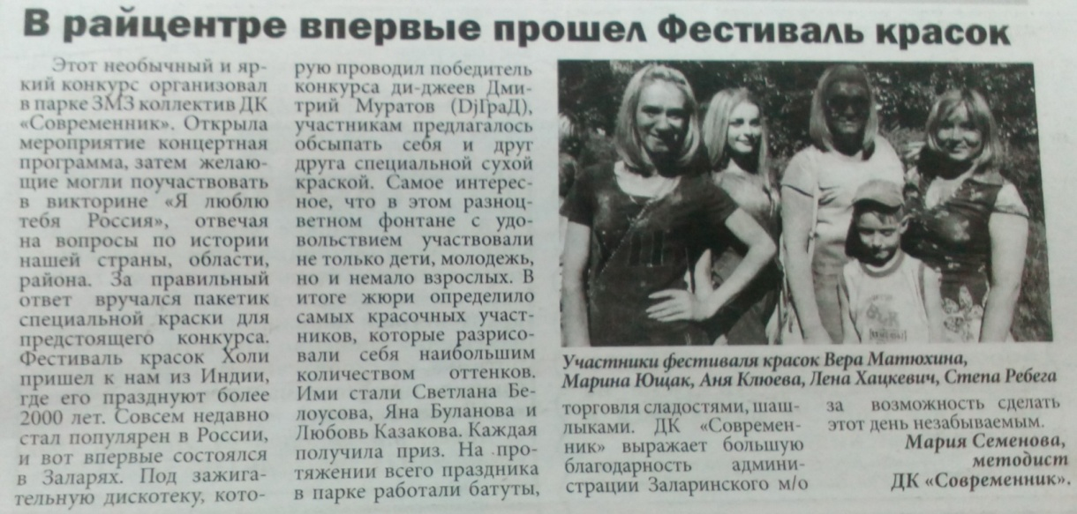
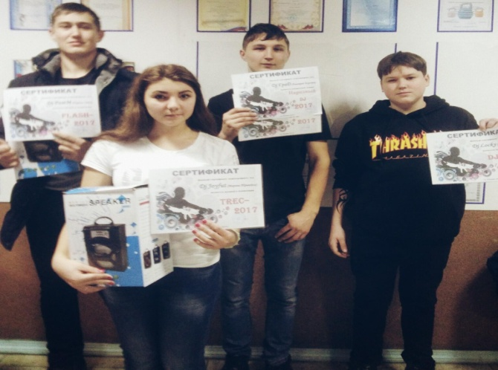
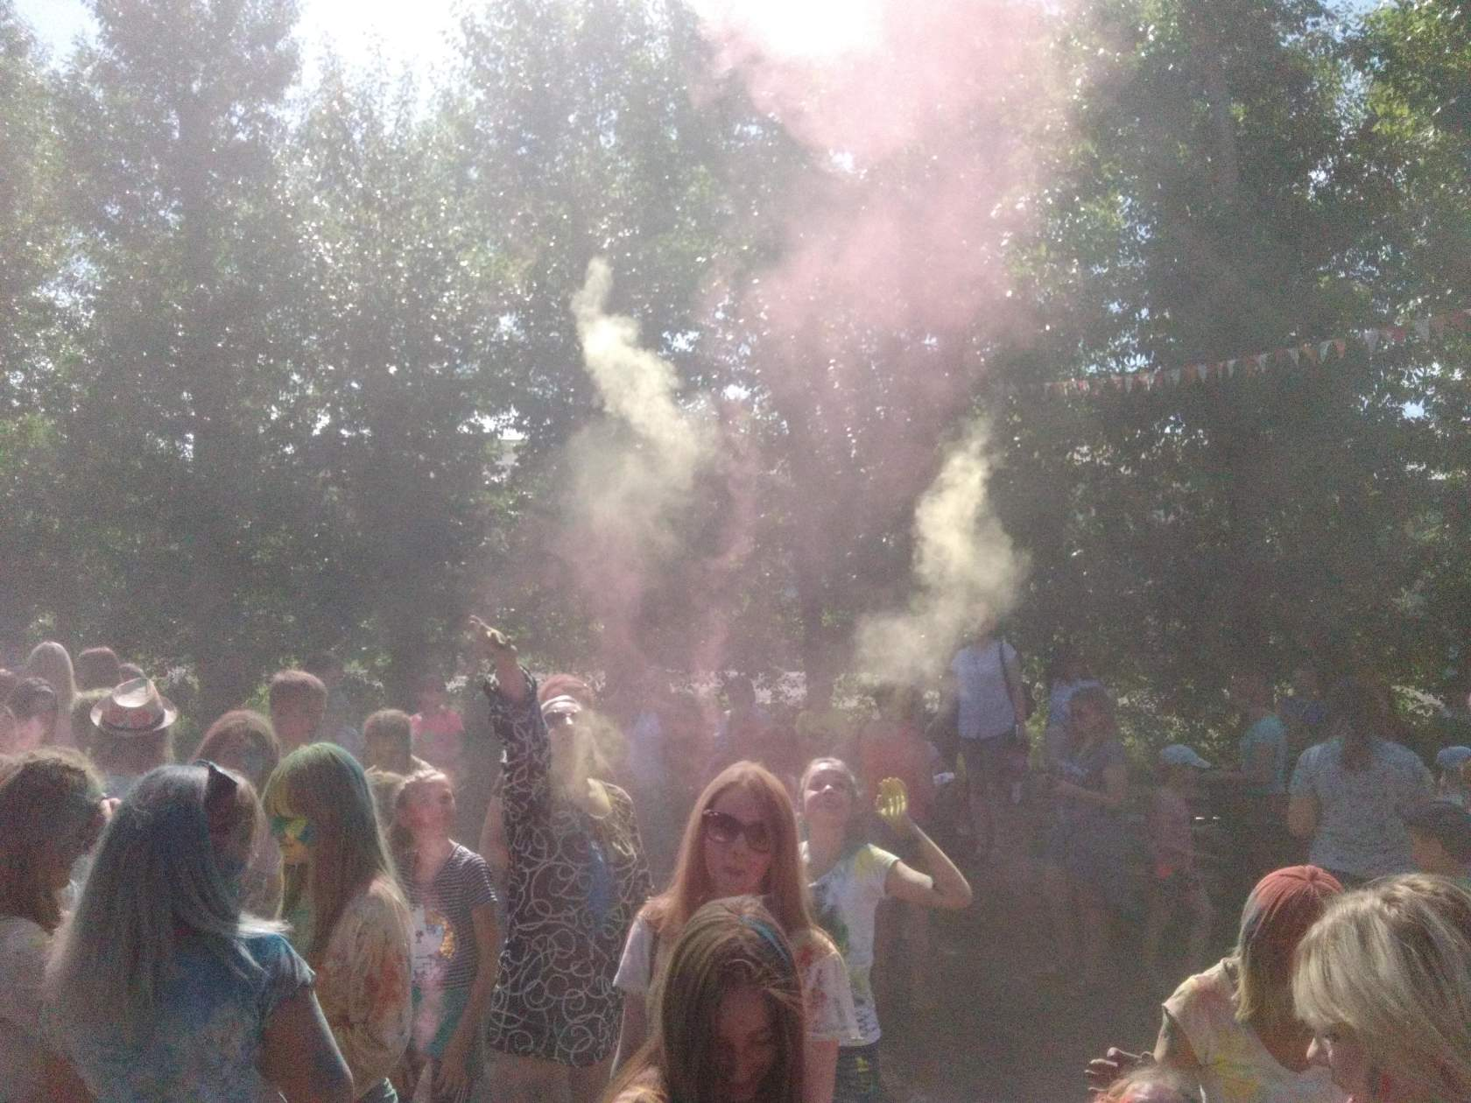
МЕРОПРИЯТИЯ ДЛЯ МОЛОДЕЖИ - 46
ТРАДИЦИОННЫЕ
БАТЛ ДИДЖЕЕВ
Взятие снежного городка
ИННОВАЦИОННЫЕ
ФЕСТИВАЛЬ КРАСОК

Slide 60
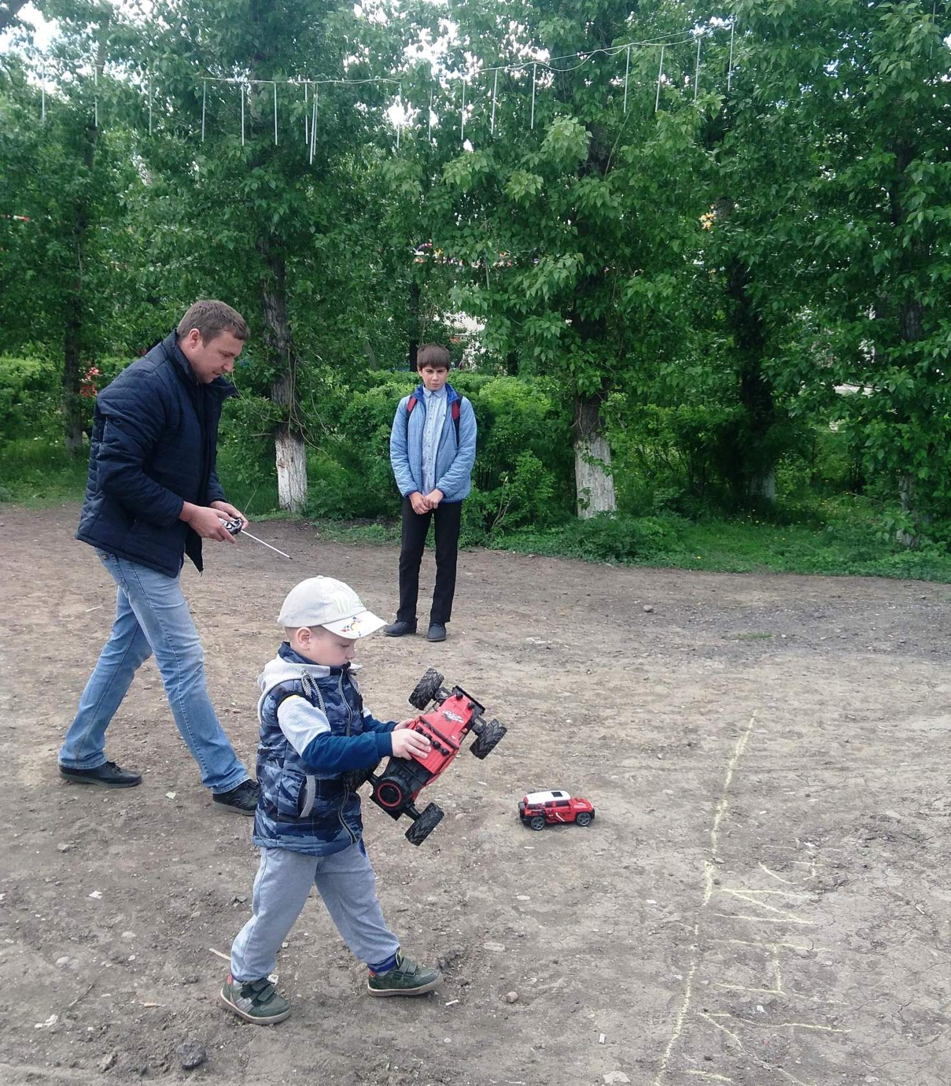
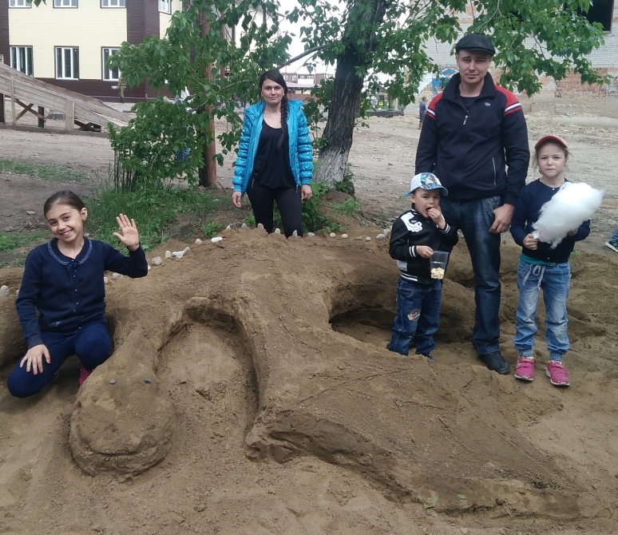
Мероприятия по формированию семейных ценностей - 12
ТРАДИЦИОННЫЕ
Шедевр из песка
Снежное настроение
Мелодия соцветий
ИННОВАЦИОННЫЕ
«Мой папа лучший рулевой»

Slide 61
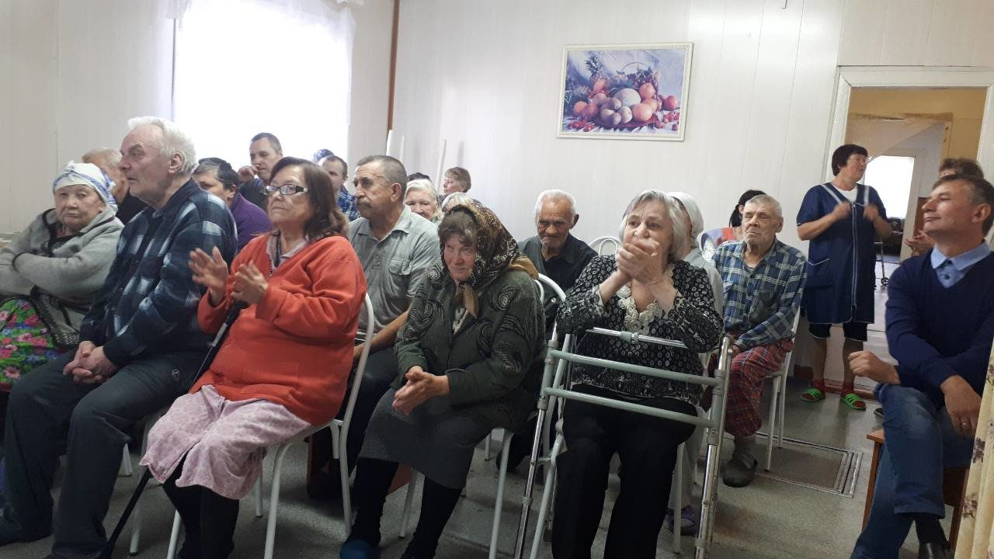
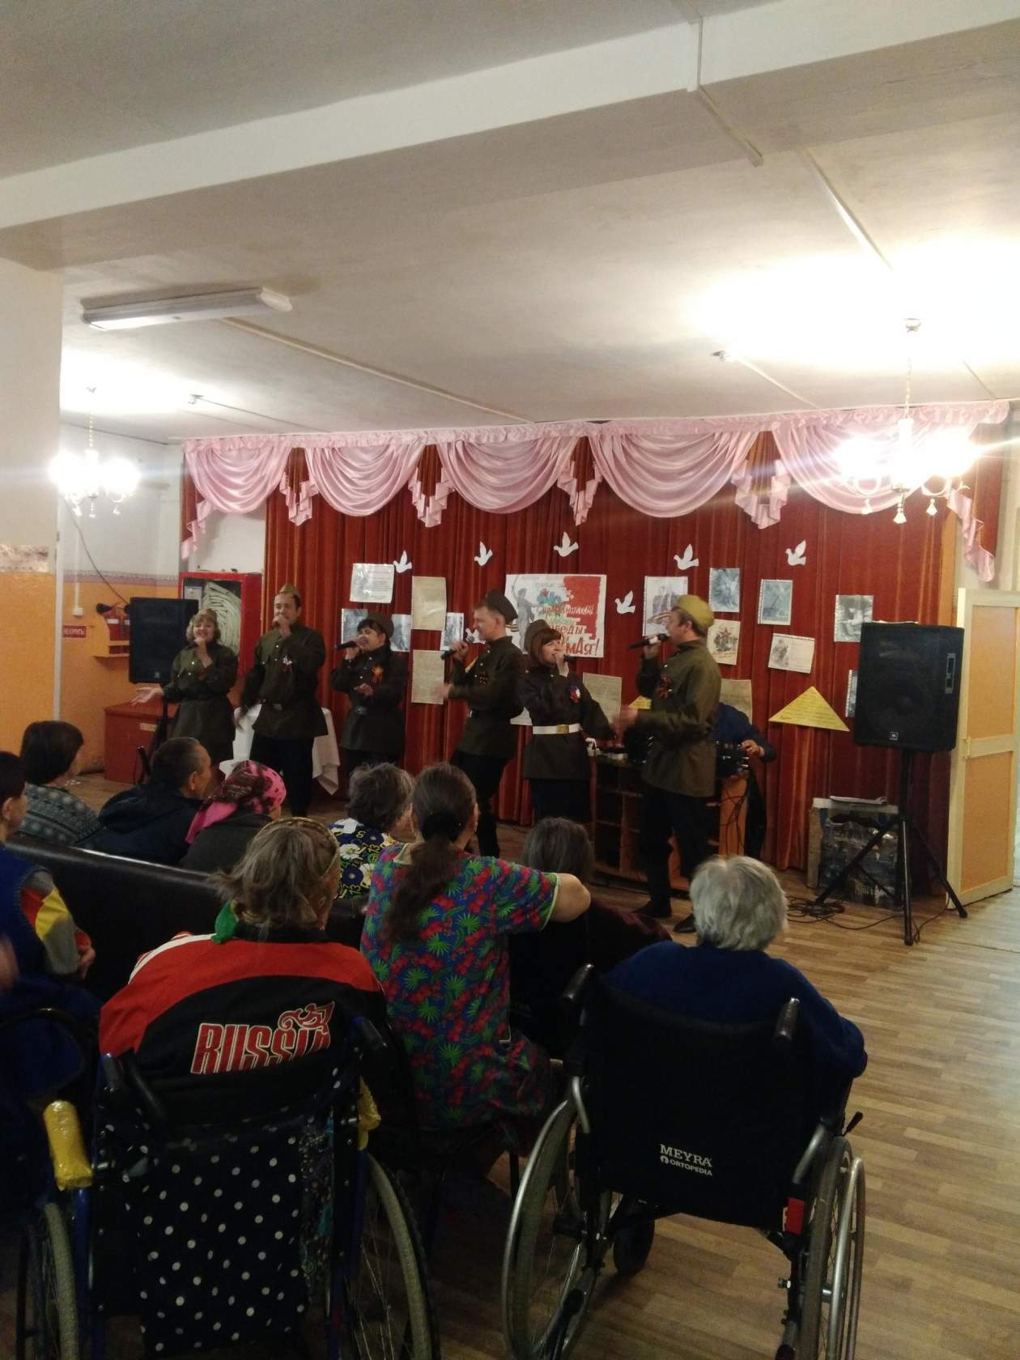
Мероприятия для людей с ограниченными возможностями - 11
ТРАДИЦИОННЫЕ
Благотворительные концерты (Дом интернат)
«Дыхание победного мая» для опекаемых соц.защиты
Концерт к Дню пожилого человека п.Бабагай
ИННОВАЦИОННЫЕ
Выставка работ детей с ограниченными возможностями «И невозможное возможно»

Slide 62
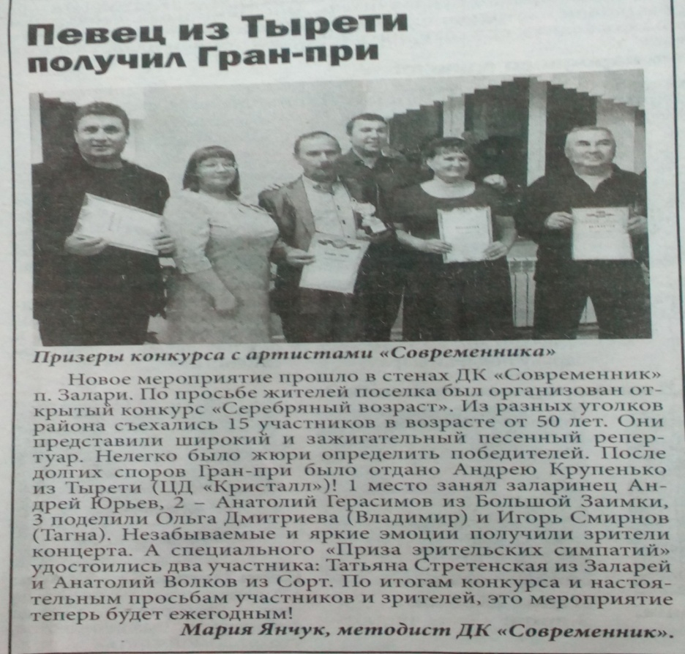
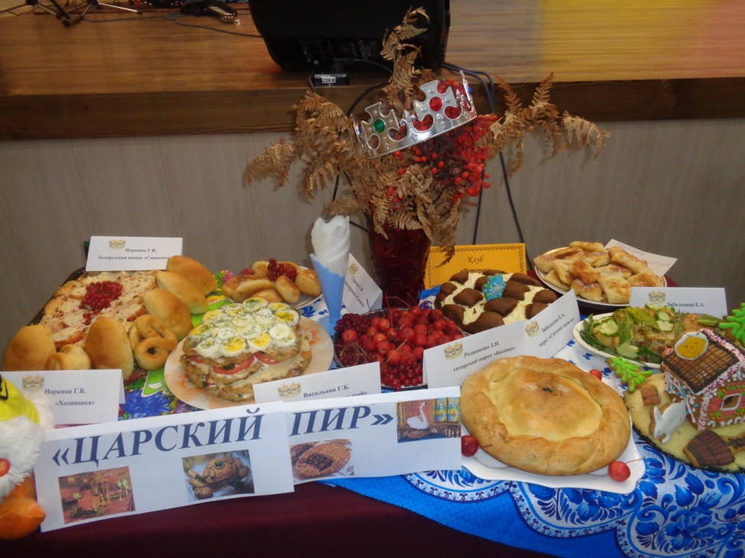
Мероприятия для пожилых людей - 4
ТРАДИЦИОННЫЕ
Праздник пирога
ИННОВАЦИОННЫЕ
Конкурс «Серебряный возраст»

Slide 63
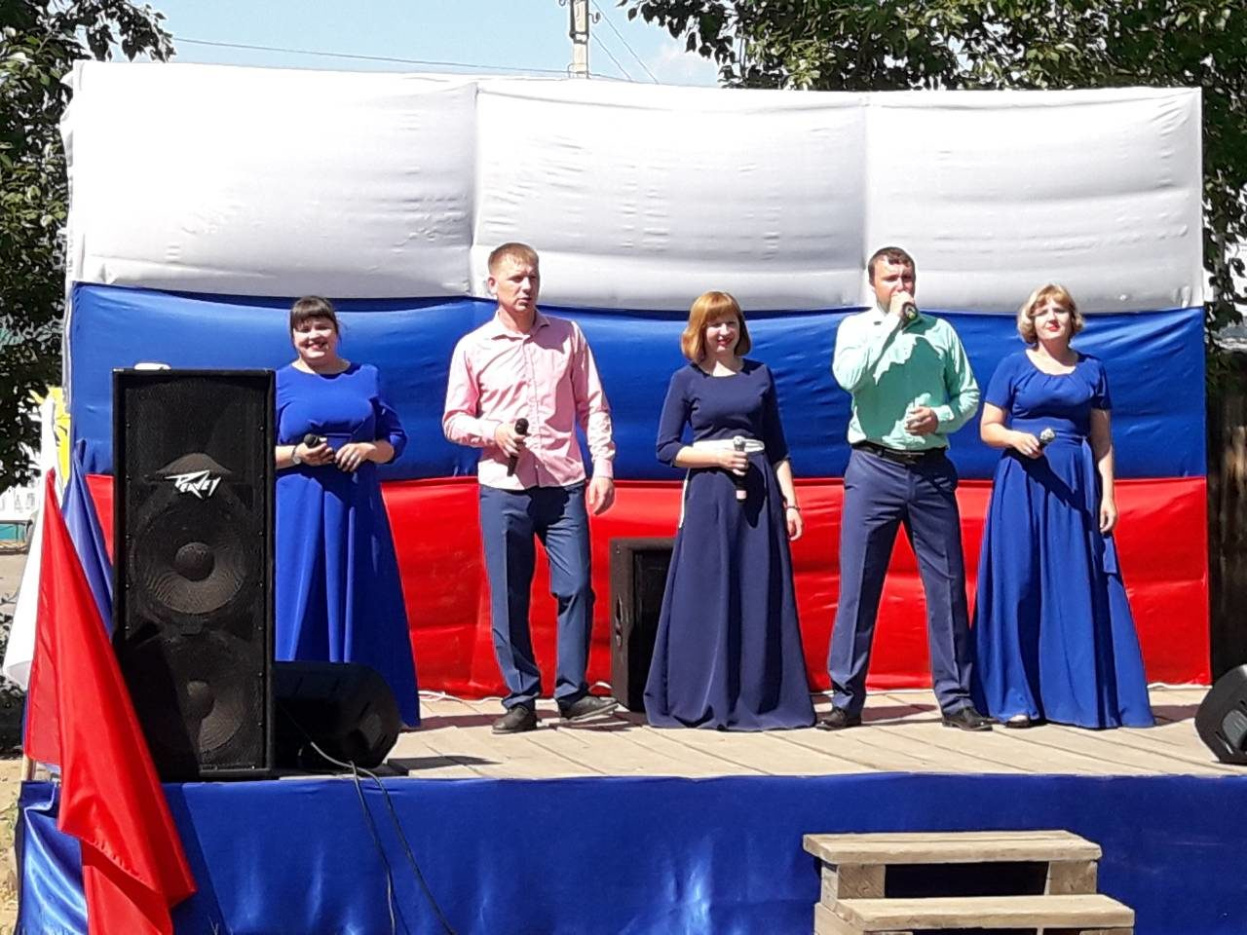
Мероприятия для смешанной аудитории - 48
ТРАДИЦИОННЫЕ
День России
День учителя
День матери
8 Марта
ИННОВАЦИОННЫЕ
«Век комсомола!»

Slide 64
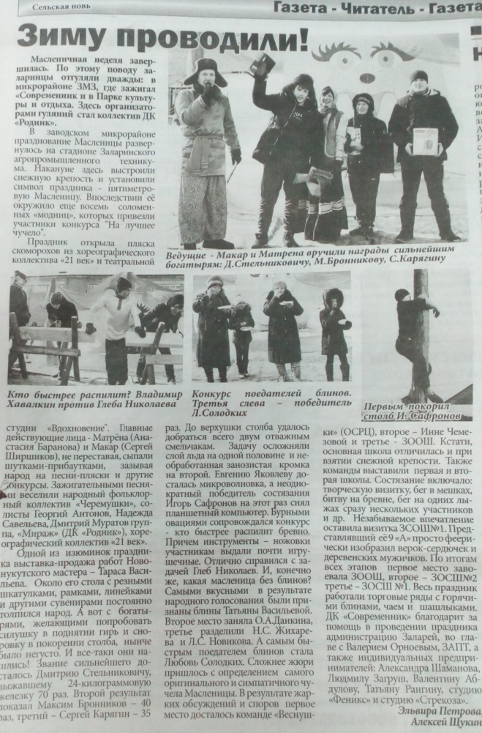
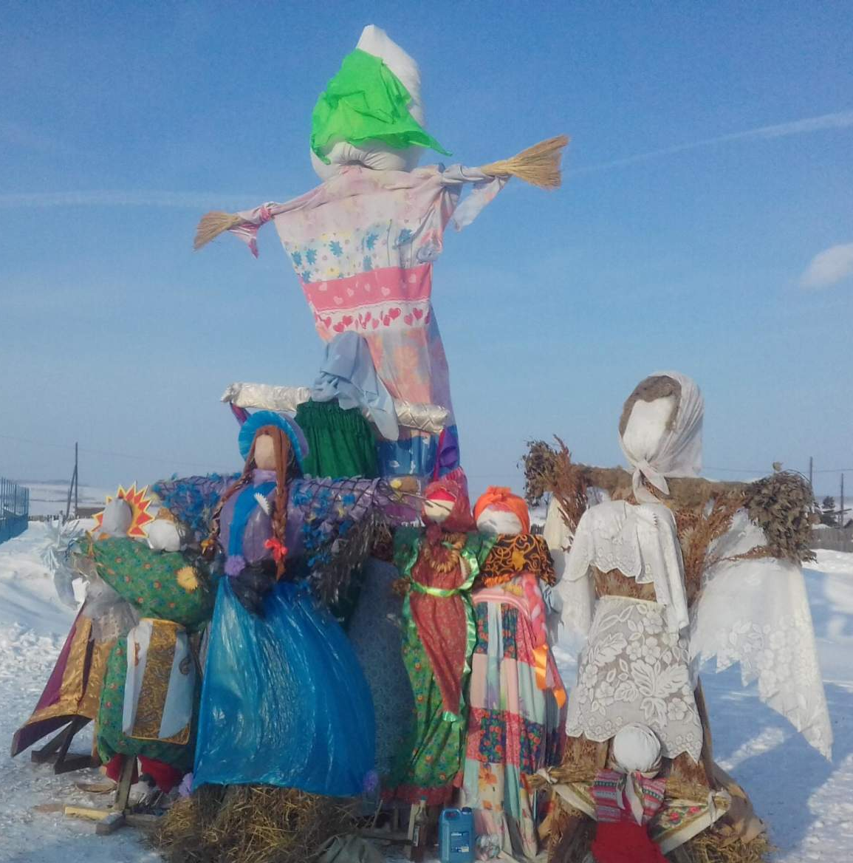
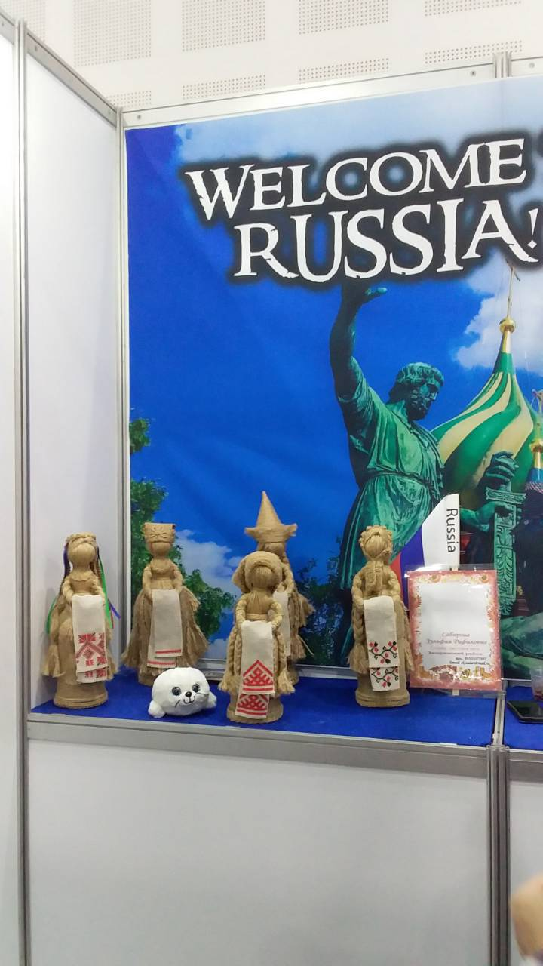
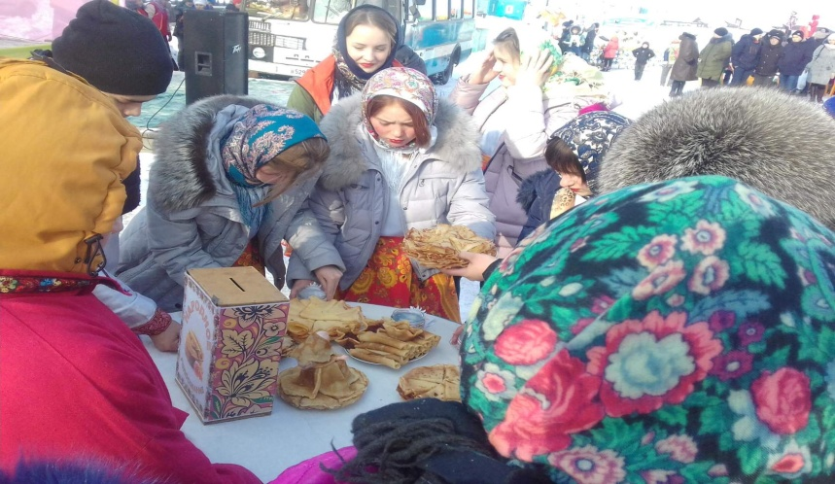
Мероприятия по сохранению и развитию традиционной народной культуры - 12
ТРАДИЦИОННОЕ
ИННОВАЦИОННОЕ
Масленица
Ярмарки
Выставки
Юбилейный концерт коллектива «Черемушки» «Жизнь как песня – а песня как жизнь»
Персональная выставка джутовой куклы в Карее

Slide 65
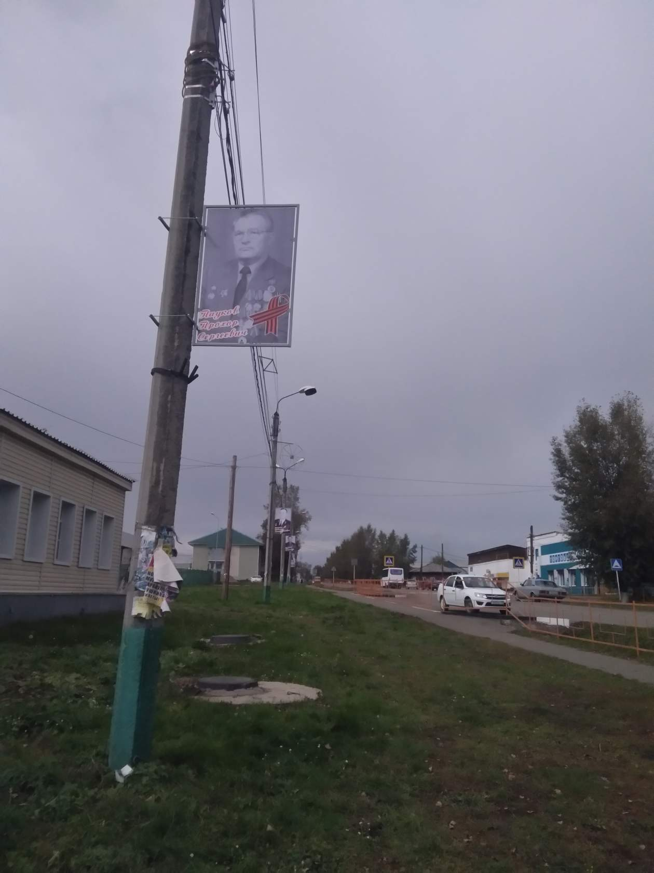
Мероприятия по патриотическому воспитанию - 16
ТРАДИЦИОННЫЕ
Патриотический конкурс «Дети России»
Парад Победы
Акция «Георгиевская лента»
Концертная программа «Солдатская мать»
Интеллектуальная игра «Я помню, я знаю!»
ИННОВАЦИОННЫЕ
Реализация проекта «Память и гордость»
Приобретение военно-патриотической игры «Лазертаг»

Slide 66
Работа волонтерского движения «Луч добра»
Социальная акция - «Чистое кладбище – чистая совесть» (ИП Шаманов А.В.; ИП Перегудов С.П; магазины «Светофор» и «Сеть техники»; Чубаков А.Н.; ДК «Родник», газета «Сельская новь», )
Благотворительная концертная программа – «Твори добро» (Сбор средств для Маши Мерляновой) (СКОЛЬКО???)
Социальная акция - «Кемерово мы с тобой»
Сбор средств Диме Плотникову (СКОЛЬКО???)
Помощь погорельцам
Участие в озеленении поселка «Дерево живи»

Slide 67
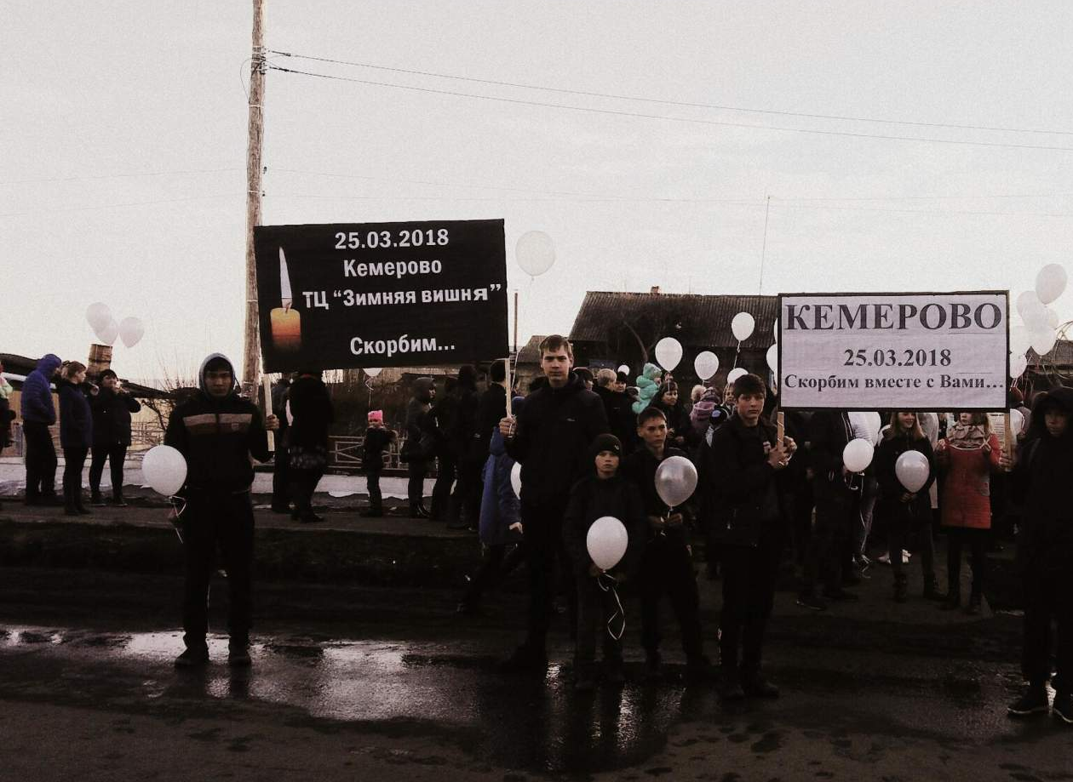

Slide 68
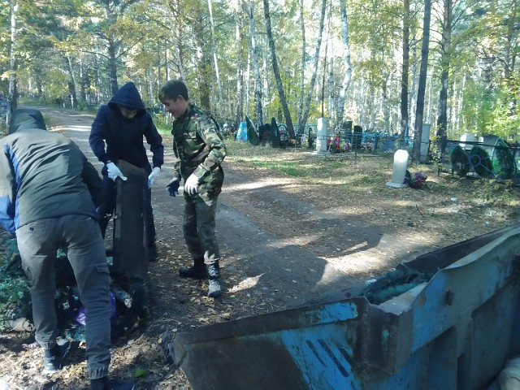

Slide 69
Развить способности и удовлетворить творческие потребности вы можете в:
Народный фольклорный коллектив «Черёмушки»
Хореографически коллектив «21 век»
Вокальная группа «Орион»
Детский фольклорный коллектив «Денница»
Вокально- инструментальный ансамбль «Живой звук»
Детская студия танцевального развития «Весёлые чешки»
Любительское объединение мастеров «Золотые руки»
Творческое объединение любителей песни «Три аккорда»
Шахматный клуб по интересам «Белый король»
Детский кружок декоративно-прикладного творчества «Весёлая петелька»

Slide 70
НАШИ ДОСТИЖЕНИЯ!
Участие в гала-концерте Областного фестиваля «Мы разные. Мы вместе.»
Участие в культурной акции «Съезжий праздник. Я горжусь, что родился в Сибири.» г.Саянск.
VII Международный онлайн – конкурс хореографического искусства «Вдохновение» г. Санкт – Петербург
Участие во II туре регионального
этапа Всероссийского конкурса «Доброволец России г.Иркутск
Участие в конкурсе на соискание региональной премии «Гражданская инициатива» Г.Иркутск
Участие в областном фестивале «Золотой микрофон» г.Нижнеудинск

Slide 71
Байкальский Международный фестиваль «Хоровод ремесел на земле Иркутской г.Иркутск
Участие в Байкальском Международном экологическом водном форуме п.Тальцы
Участие в» VI областного фестиваля декоративно-прикладного творчества «Игрушка, рожденная сердцем» п. Кимильтей
Участие V Областном фестивале-конкурсе игрового творчества «Игроград – 2018 п.Куйтун

Slide 72
СПАСИБО
ЗА
ВНИМАНИЕ!
С Уважением
В.С. Орноев!

